Slide 1
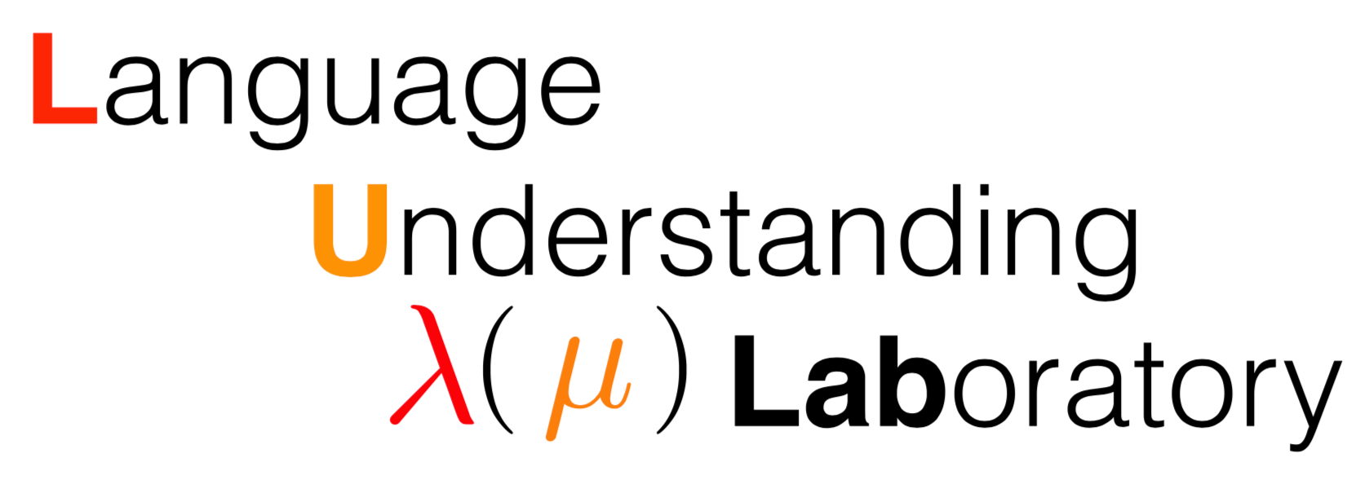
Draw Your Own Vowel Chart
(11th Seminar for Intern-3)
Ye Kyaw Thu Lab Leader, LU Lab., Myanmar
10 Aug 2025 (SUN)

Slide 2
Contents
Introduction to Phonetics
Praat
Preparing Vowels
Recording
Formant Tracking
Annotation
Annotated Spectrum to F1, F2, F3
Coding for Drawing Vowel Chart
Conclusion

Slide 3
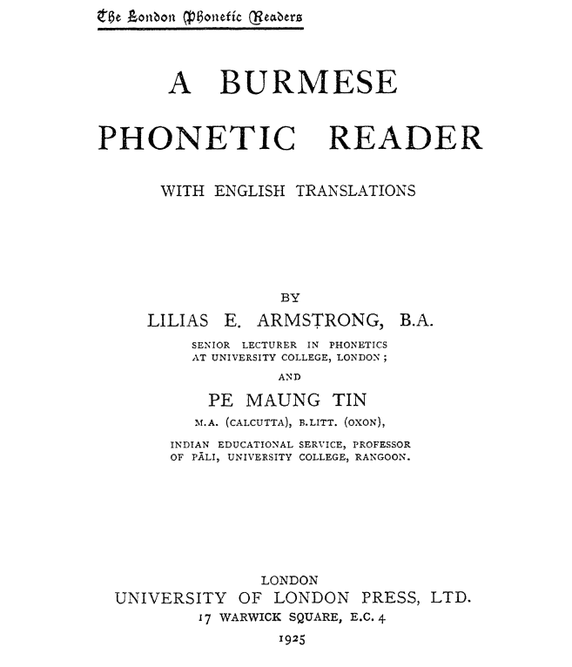
Introduction to Phonetics (Burmese)
ပါမောက္ခ ကော့တနေး၏ ဖိုနင်းသီအိုရီကျမ်းထွက်ပေါ်လာပြီးနောက် မြန်မာဘာသာစကားကို ဖိုနင်း ဟူသော သဘောတရားနှင့်လေ့လာတင်ပြသည့် ပထမဦးဆုံးသော သုတေသနလုပ်ငန်းအဖြစ် မှတ်ယူနိုင်ပါသည်။
၎င်းစာအုပ်ကို ဆရာဦးရွှေသွင် (၁၉၆၉) မြန်မာပြန်သည်။
ဆရာဦးသိန်းထွန်း လေလှိုင်းသဒ္ဒဗေဒနှင့် မြန်မာစကားသံ ပြောင်းလဲမှုစနစ် စာအုပ်တွင် အထက်ပါအတိုင်း ဖော်ပြထားသည်။

Slide 4
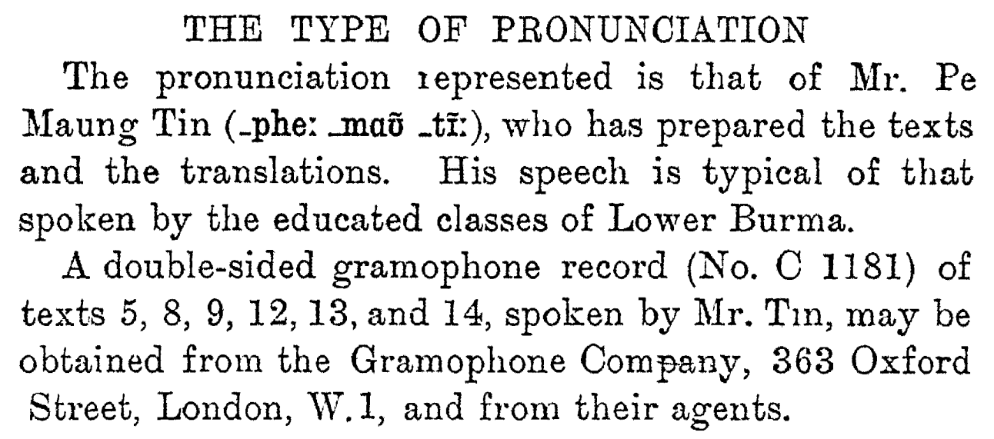
Introduction to Phonetics (Burmese)
Page 1, A Burmese Phonetic Reader

Slide 5
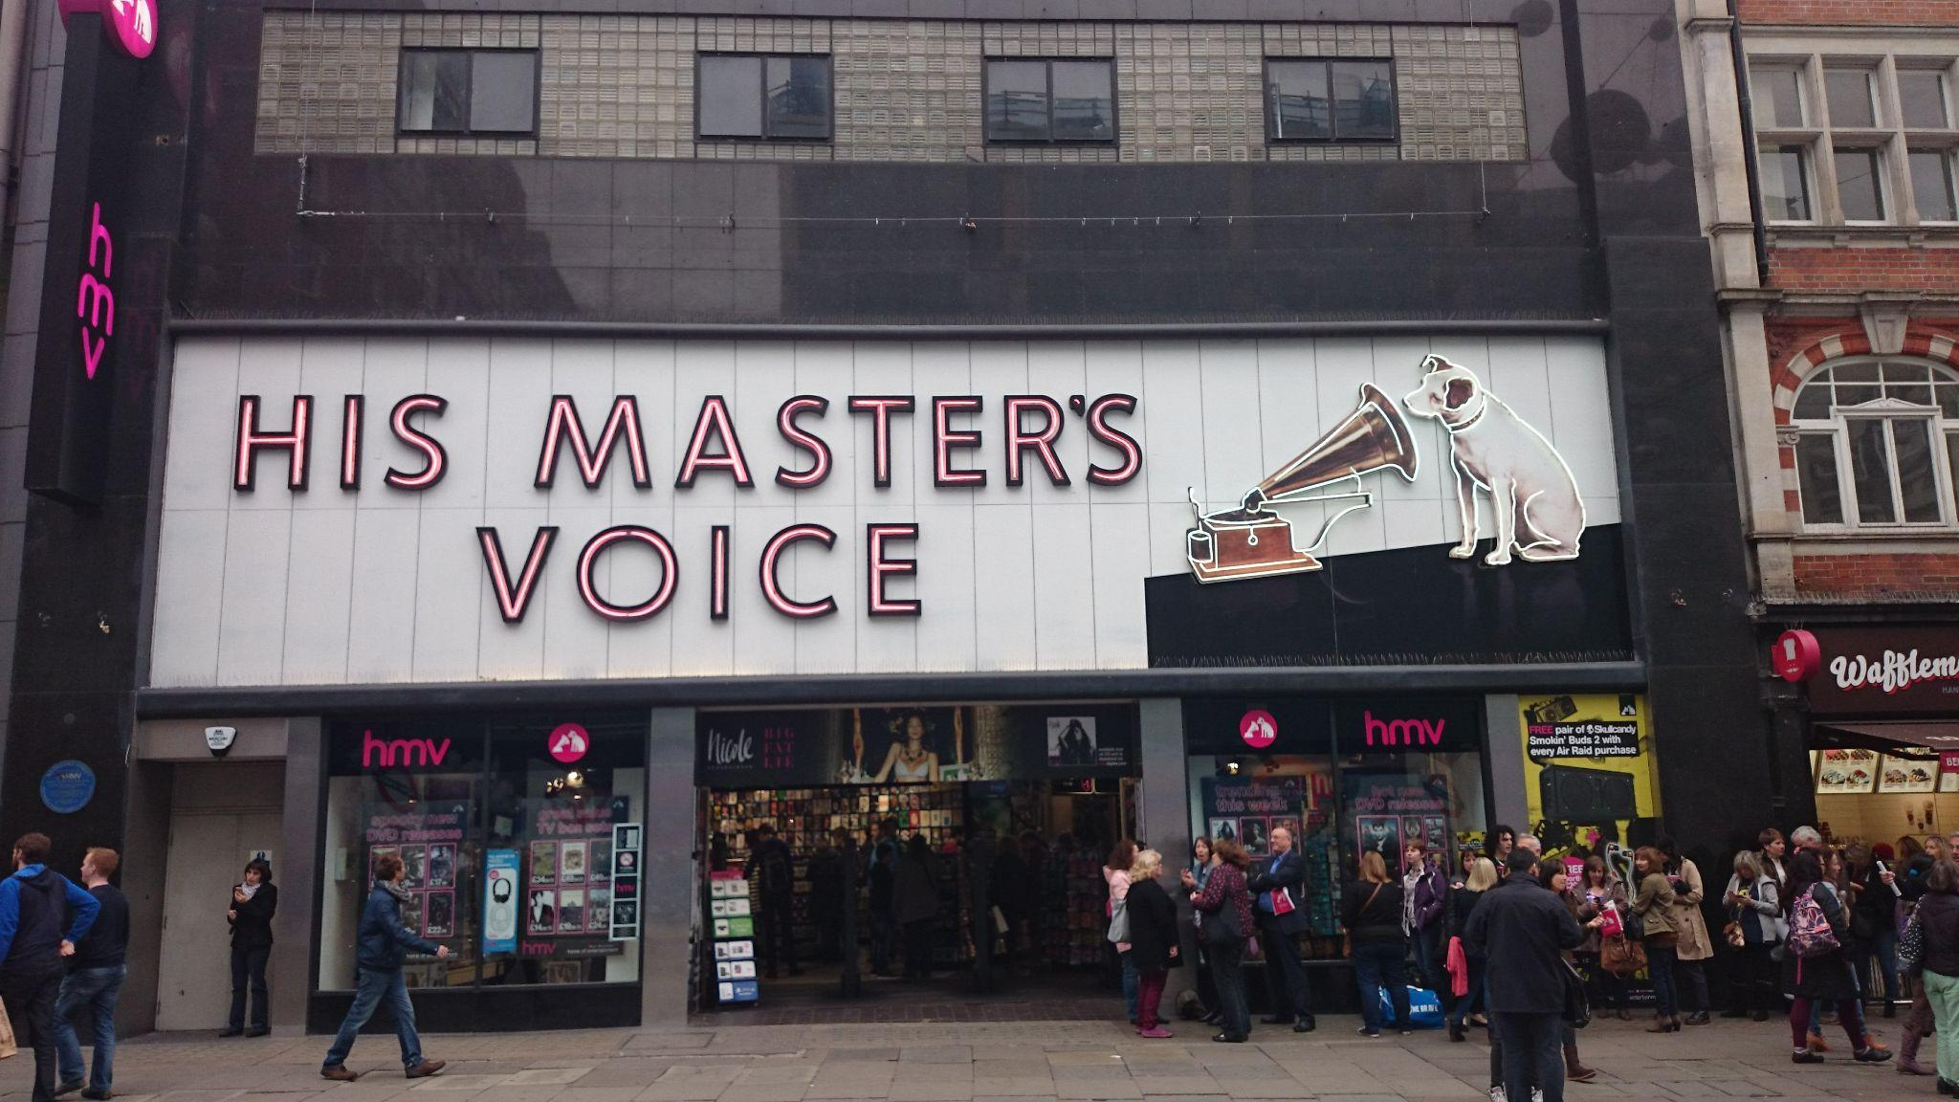
Introduction to Phonetics (Burmese)
363 Oxford Street, London
Gramophone Company
His Master's Voice Symbol
By Alex Liivet from Bournemouth, United Kingdom - HMV Oxford Street, CC BY 2.0, https://commons.wikimedia.org/w/index.php?curid=39170107

Slide 6
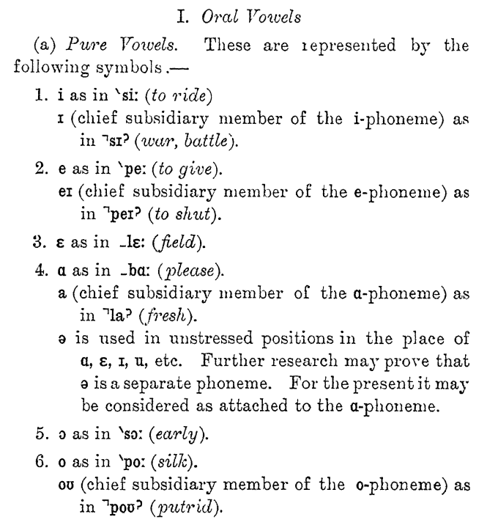
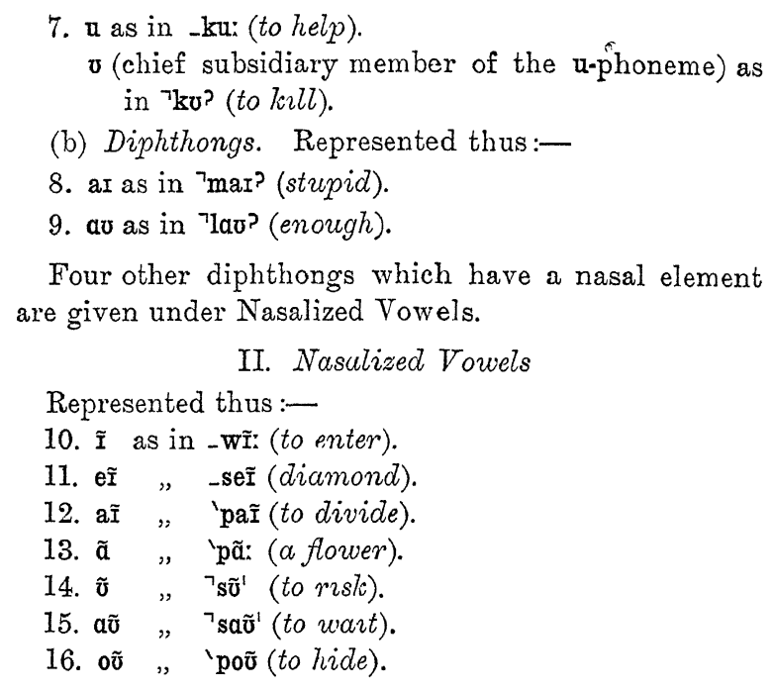
Introduction to Phonetics (Burmese)
Page 3 and 4, A Burmese Phonetic Reader

Slide 7
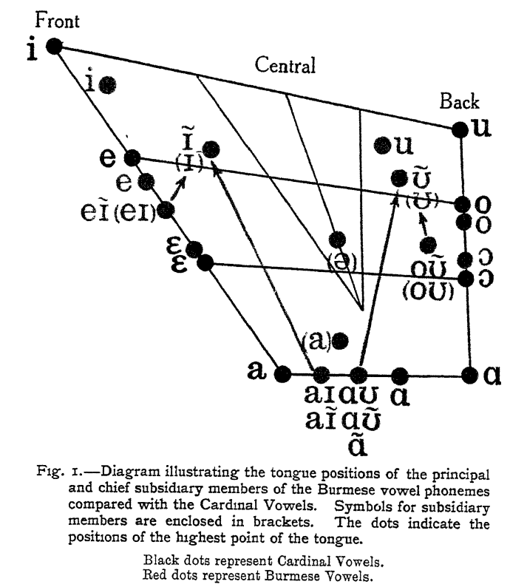
Introduction to Phonetics (Burmese)
ဒီ vowel chart က လေ့လာရသလောက် မြန်မာစာအတွက် ပထမဆုံးလို့ ယူဆ
ဆရာမကြီး Lilias Eveline Armstrong နဲ့ ဆရာကြီး ဦးဖေမောင်တင်တို့ရဲ့ သုတေသန အလုပ်ပါ
ဒီနေ့ ဆရာ့ lecture ကိုနားထောင်ပြီးရင် ဒီ vowel chart ပုံကို ပြန်ဆွဲကြည့်ကြရအောင်

Slide 8
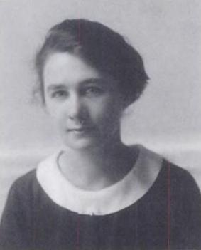
Introduction to Phonetics (Burmese)
English Phonetician Lilias Eveline Armstrong (29 September 1882 – 9 December 1937)
She worked at University College London, where she attained the rank of reader.
Armstrong is most known for her work on English intonation as well as the phonetics and tone of Somali and Kikuyu.
Her book on English intonation, written with Ida C. Ward, was in print for 50 years.
https://en.wikipedia.org/wiki/Lilias_Armstrong

Slide 9
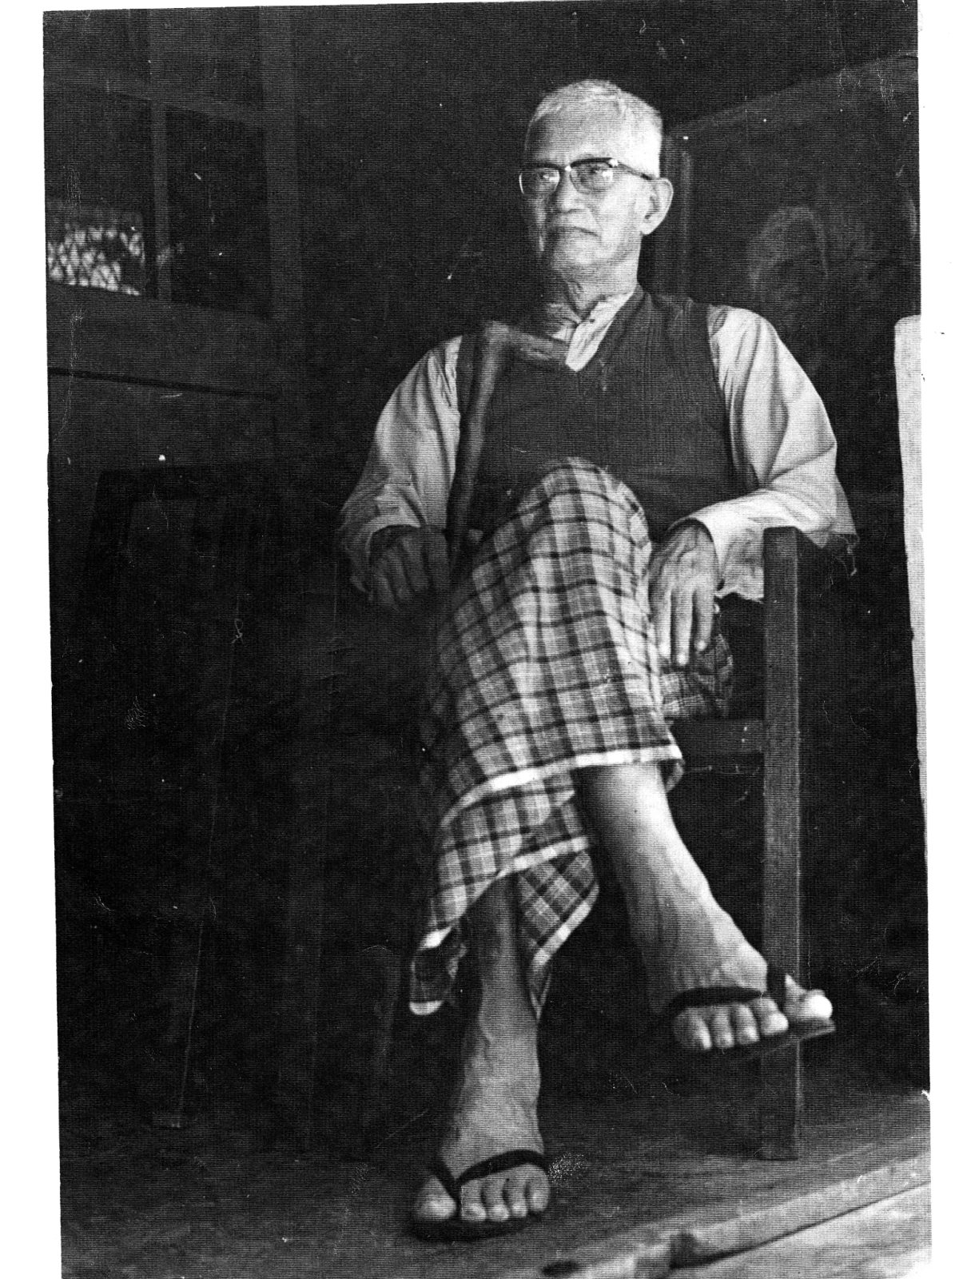
Introduction to Phonetics (Burmese)
ဦးဖေမောင်တင် သည် မြန်မာနိုင်ငံသား မြန်မာဘာသာနှင့် ပါဠိဘာသာ ပညာရှင်၊ စာရေးဆရာ၊ တက္ကသိုလ်ပါမောက္ခတစ်ဦး ဖြစ်သည်။
မြန်မာ့သမိုင်း၊ ရာဇဝင်များ, ဗုဒ္ဓဘာသာကျမ်းစာအချို့ကို အင်္ဂလိပ်ဘာသာသို့ပြန်ဆိုခဲ့သောသူ
မြန်မာစာပေကို တက္ကသိုလ်တွင် အဆင့်မီမီ သင်ကြားနိုင်သည့် အခြေအနေသို့ရောက်အောင် အားထုတ်ကြိုးပမ်းခဲ့သော ဆရာကြီးတစ်ဦး
မြန်မာနိုင်ငံ၏ ပထမဆုံးတက္ကသိုလ်ဖြစ်သော ရန်ကုန်တက္ကသိုလ်၌ မြန်မာအမျိုးသားထဲမှ ပထမဆုံး ခန့်အပ်ခံရသော ပါမောက္ခ
http://bios.myanmar-institut.org/2019/01/31/pe-maung-tin-1888-1973/

Slide 10
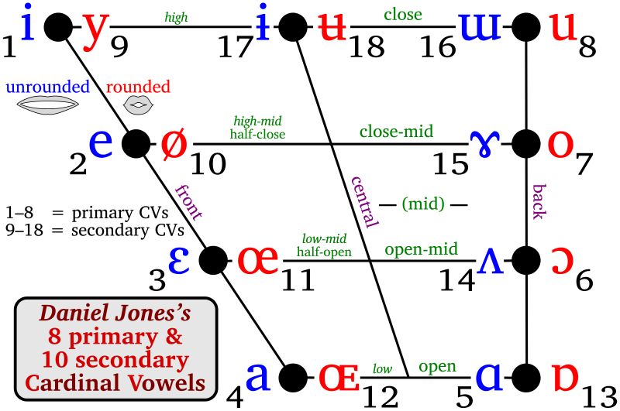
Introduction to Phonetics (Vowels)
A cardinal vowel is a vowel sound produced when the tongue is in an extreme position, either front or back, high or low.
The current system was formulated by Daniel Jones in the early 20th century,[1] though the idea goes back to earlier phoneticians, notably Ellis and Bell.

Slide 11
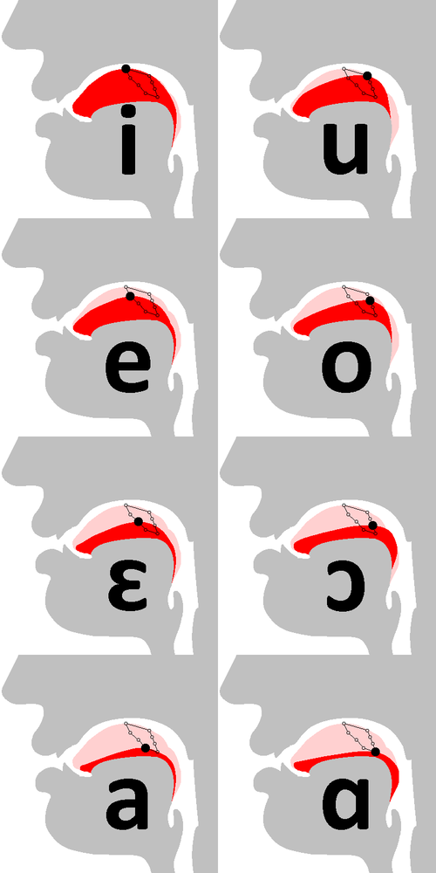
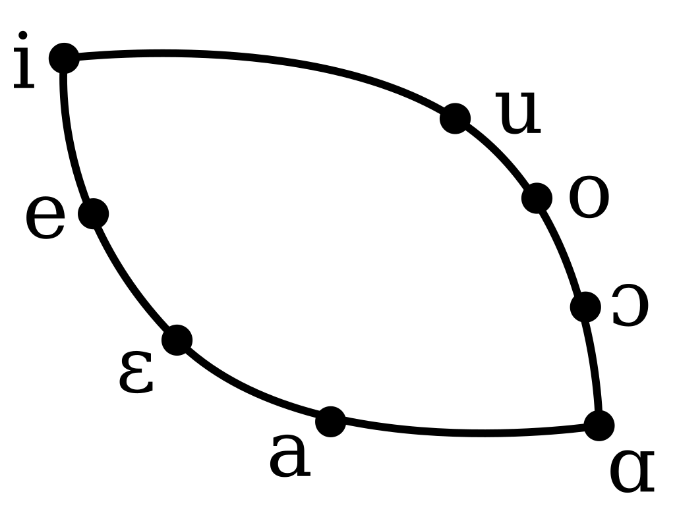
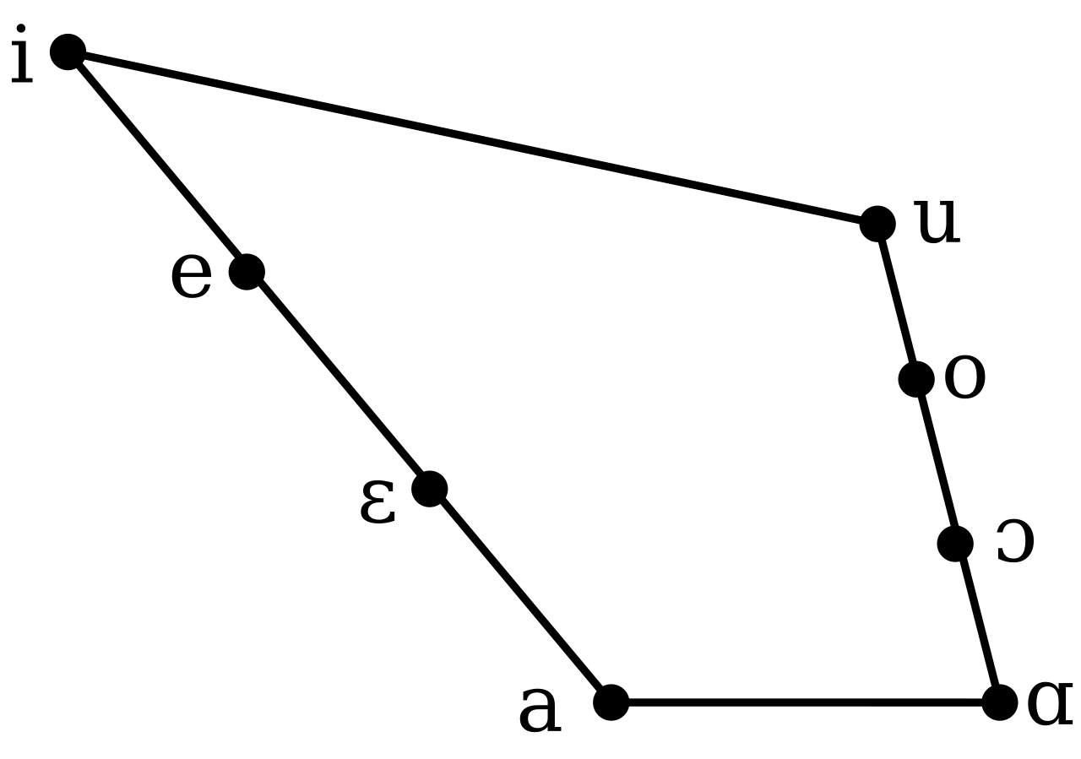
Introduction to Phonetics (Vowels)
အသံထုတ်တဲ့အခါ၊ စကားပြောတဲ့အခါမှာ လျှာရဲ့အမြင့်ဆုံး ပွိုင့်တွေကို ချိတ်ပြီး ဆွဲပြထားတဲ့ သဘောပါ
အများစု ပုံဆွဲကြတဲ့အခါမှာ အောက်ပါ ပုံစံမျိုးပိုမြင်ရလိမ့်မယ်

Slide 12
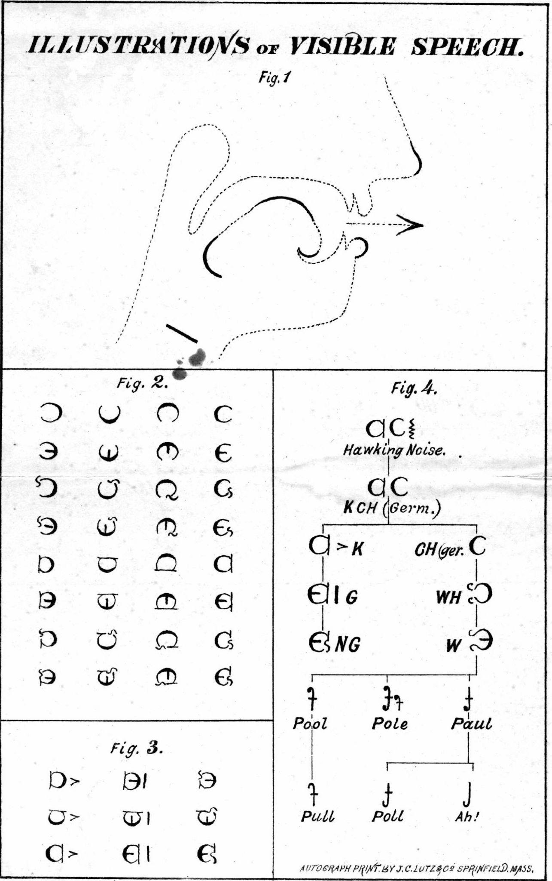
Introduction to Phonetics (Vowels)
Iconic notation: Character shapes visually represent vocal tract articulator positions.
Alphabetic notation: No visual link between shapes and articulation.
Advantage: More flexible in showing pronunciation nuances (MacMahon 1996).
Example: Alexander Melville Bell’s Visible Speech (Ellis 1869).
https://en.wikipedia.org/wiki/Phonetic_transcription

Slide 13
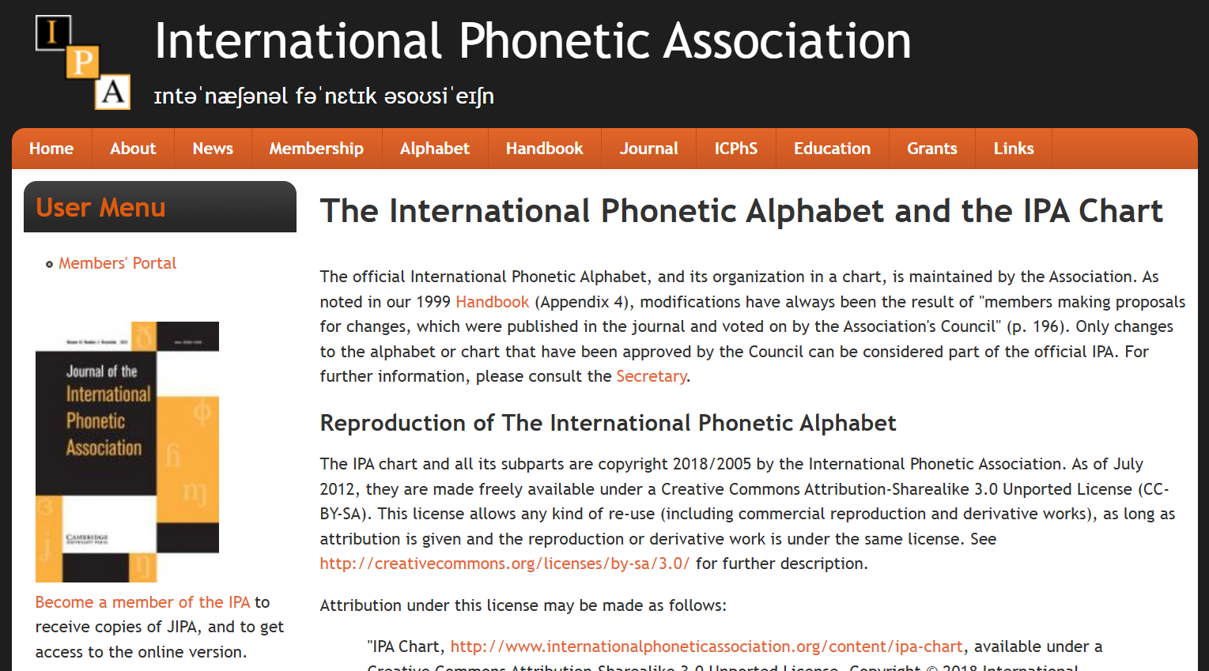
Introduction to Phonetics (IPA)

Slide 14
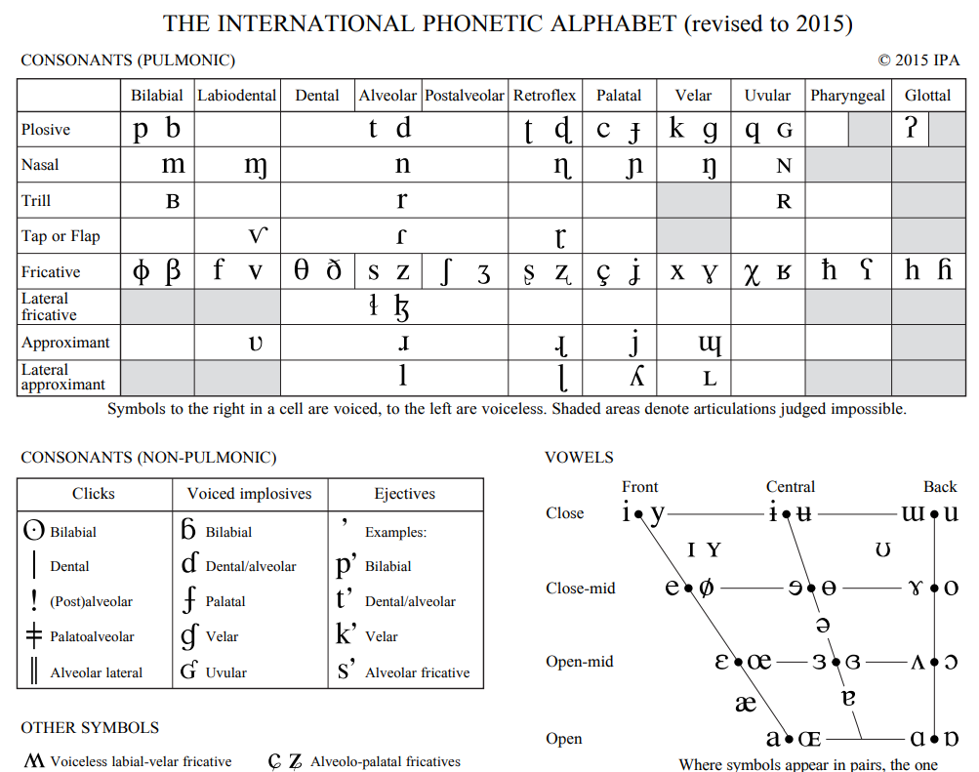
Introduction to Phonetics (IPA)
The IPA: The oldest and leading organization for phoneticians.
Founded: 1886 in Paris (130 years in 2016).
Milestone: 2018 marked 130 years since the IPA alphabet’s first publication.

Slide 15
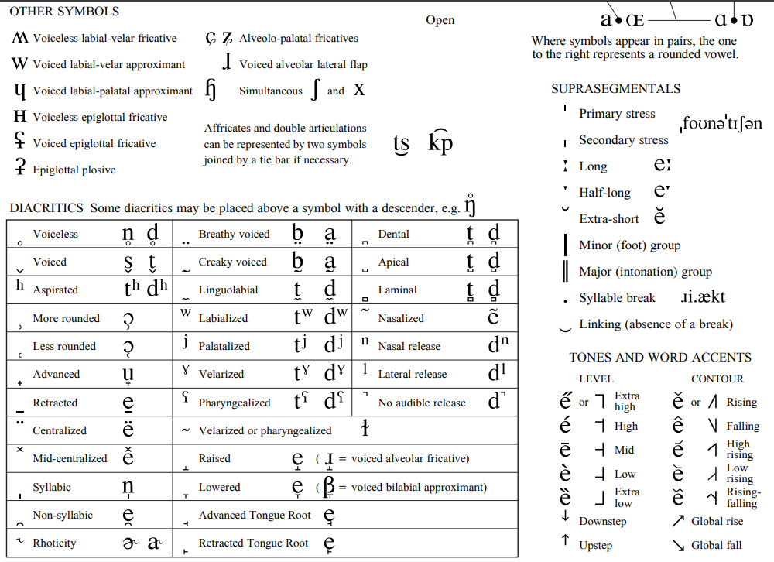
Introduction to Phonetics (IPA)
The IPA is a universal, precise system for transcribing speech sounds.
It’s not a writing system, but a tool to accurately represent pronunciation in any language.

Slide 16
Introduction to Phonetics (IPA)
The chart is divided into:
Consonants (pulmonic), အဆုပ်ကတွန်းထုတ်လိုက်တဲ့လေနဲ့ပြောတဲ့ ဗျည်း
Consonants (non-pulmonic), အဆုပ်ကလေကိုမသုံးတဲ့ ဗျည်းသံ
Other symbols (rare/complex consonants)
Vowels
Height: Close (top), Open (bottom)
Backness: Front → Central → Back
Roundedness: Left symbol unrounded, right symbol rounded
Diacritics (Voiceless, Aspirated, Nasalized vowel, More rounded vowel, Raised/lowered)
Suprasegmentals (stress, tone, length, etc.)

Slide 17
Introduction to Phonetics (IPA)
Applications of IPA
Linguistics research – precisely describing sounds of any language
Language teaching – showing learners exact pronunciation
Dictionaries – e.g., /fəˈnɛtɪks/
Speech therapy – documenting speech disorders
Computational linguistics – G2P, TTS, ASR
Fieldwork – recording endangered languages

Slide 18
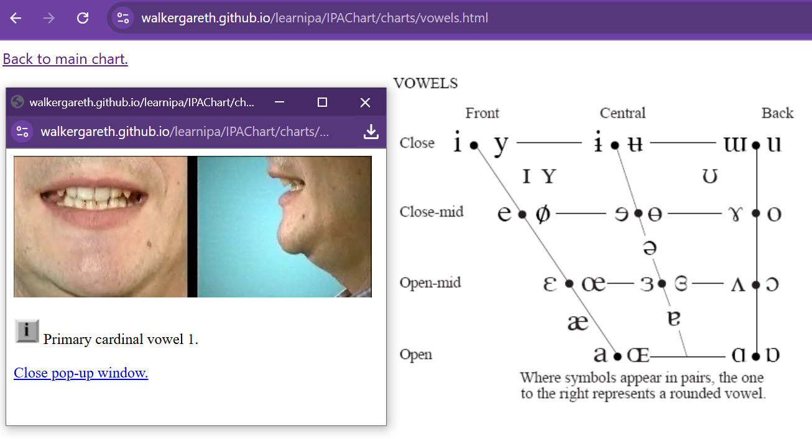
Introduction to Phonetics (IPA)
https://walkergareth.github.io/learnipa/IPAChart/charts/vowels.html

Slide 19
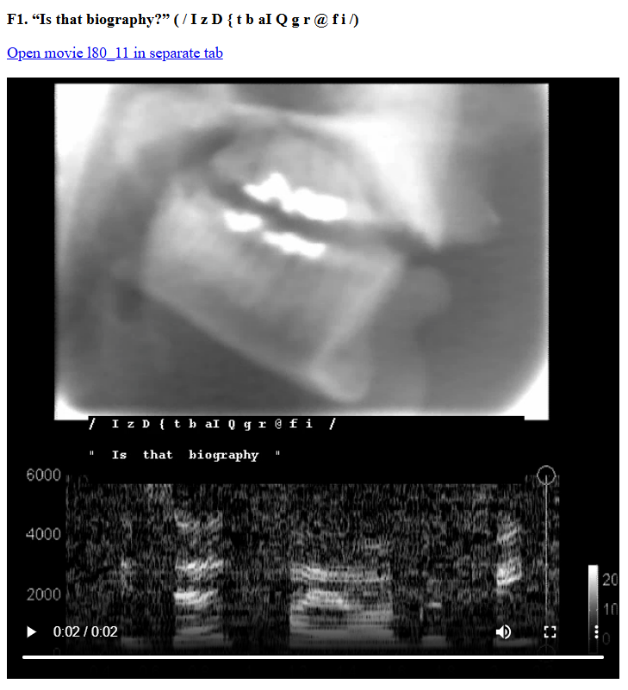
Introduction to Phonetics (xray demo)
https://www.phonetik.uni-muenchen.de/~hoole/kurse/movies/xray/xray_demo.html
F1. “Is that biography?” ( / I z D { t b aI Q g r @ f i /)

Slide 20
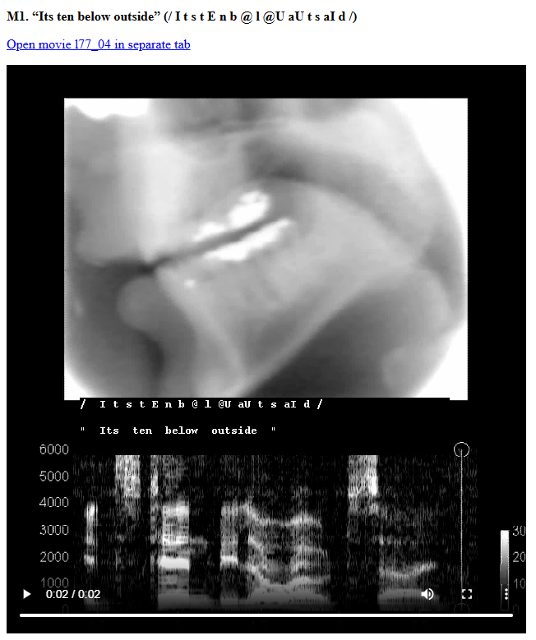
Introduction to Phonetics (xray demo)
https://www.phonetik.uni-muenchen.de/~hoole/kurse/movies/xray/xray_demo.html
M1. “Its ten below outside” (/ I t s t E n b @ l @U aU t s aI d /)

Slide 21
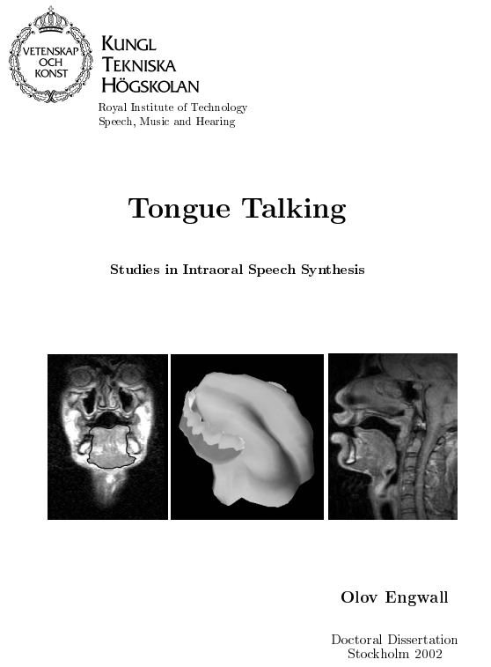
Introduction to Phonetics (3D simulation)
Tongue Talking, doctoral thesis, Olov Engwall, 2002

Slide 22
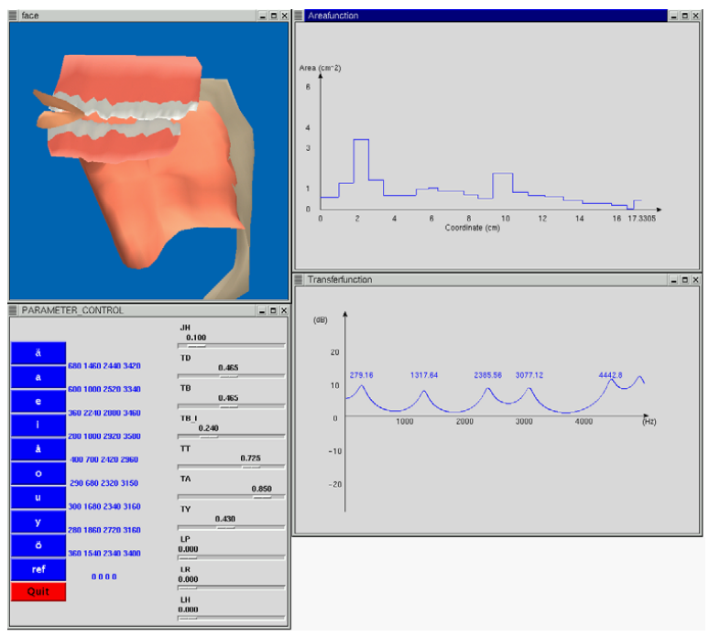
Introduction to Phonetics (3D simulation)
Fig. The graphical interface for the interactie articulatory synthesis, consisting of one window for the vocal tract model, one for the parameter and phoneme control, one for the area function and one for the transfer function.

Slide 23
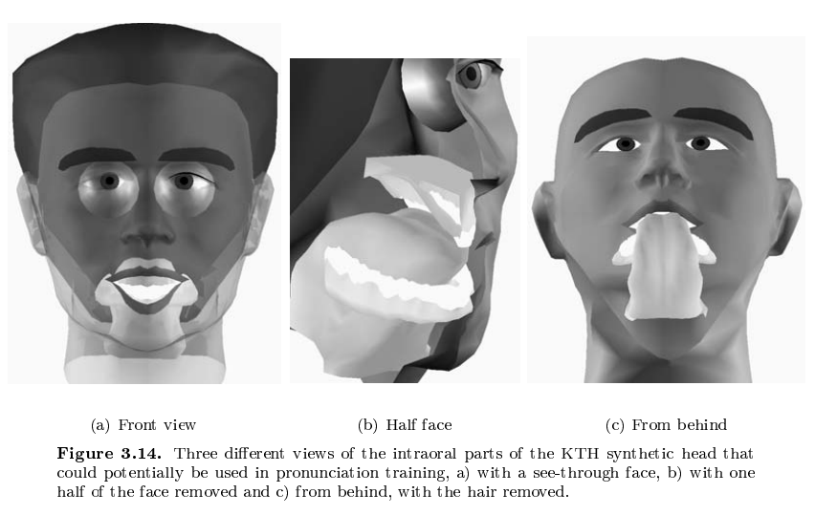
Introduction to Phonetics (3D simulation)
Tongue Talkin, doctoral dissertation, Olov Engwall
https://www.diva-portal.org/smash/get/diva2:9174/FULLTEXT01.pdf
Fig. Three different views of the intraoral parts of the KTH synthetic head that could potentially be used in pronunciation training, a) with a see-through face, b) with one half of the face removed and c) from behind, with the hair removed

Slide 24
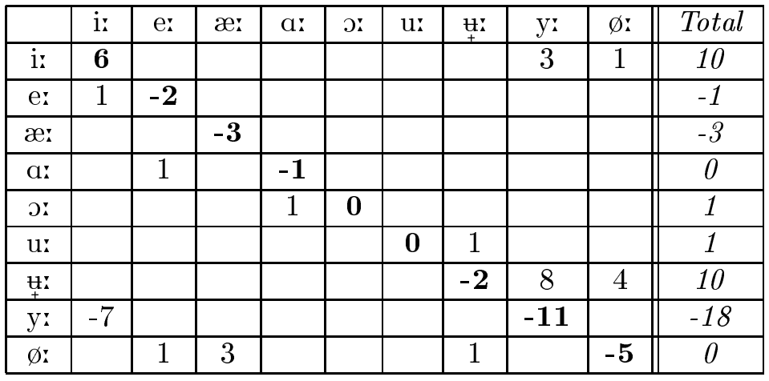
Introduction to Phonetics (3D simulation)
Fig. The difference between naive and expert listeners in the confusion matrix for the model's vowels. Stimuli horizontally and response vertically.

Slide 25
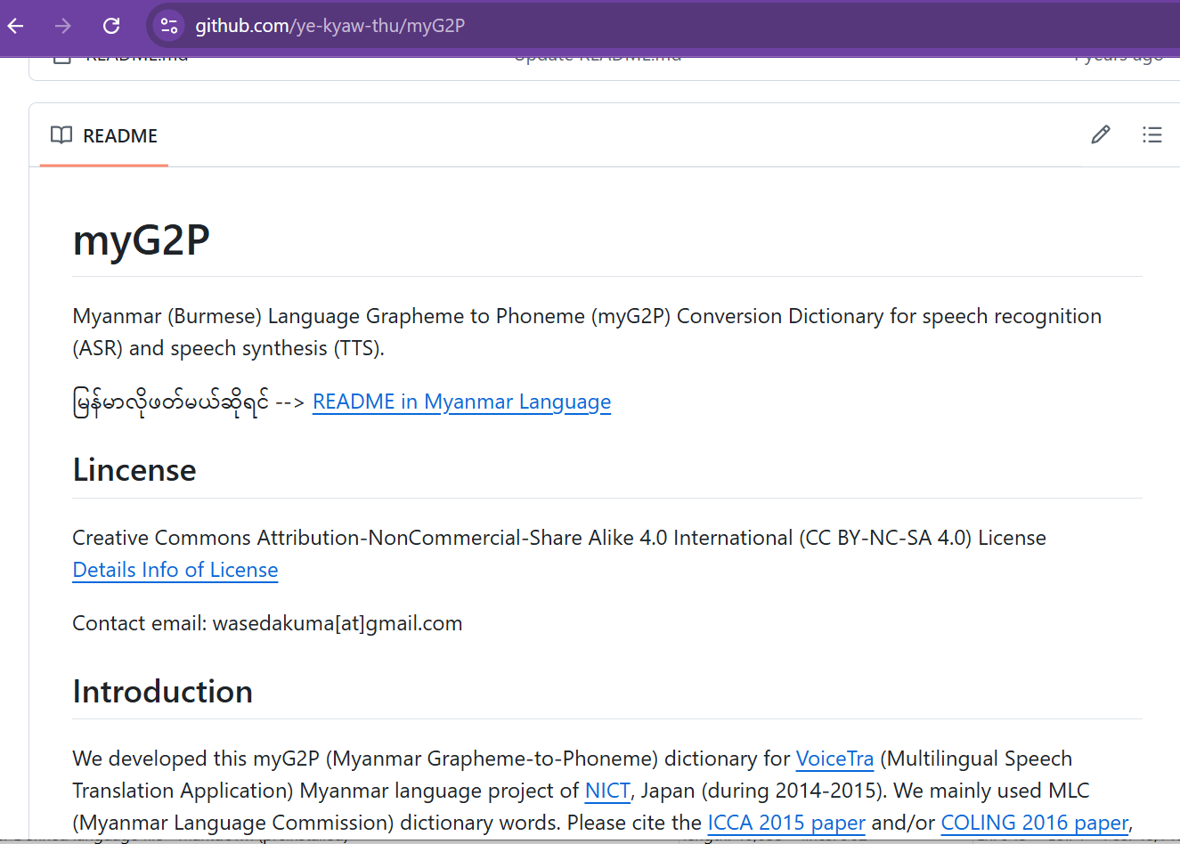
Introduction to Phonetics (Example Demo Application)
Version 2 ကျမှ IPA symbol ကို ထပ်ဖြည့်တယ်
အဓိက ကူညီပေးခဲ့တာက YTU, Yangon က ဆရာ့ ကျောင်းသူတွေပါ (မနီထွေးအောင်၊ ဝင့်သိင်္ဂီ၊ ရွှေစင်မိုး …)

Slide 26
Introduction to Phonetics (Example Demo Application)
စက်ရုပ်သံ TTS ဒီမို လုပ်ပြမယ်
Linux မှာ ရှိတဲ့ espeak နဲ့ myG2P ကိုပဲ သုံးပြီး လုပ်လို့ ရတယ်
myG2P က IPA ကို ယူမယ်
တခုရှိတာက myG2P ရဲ့ IPA က တချို့ကို ဆရာတို့ modify လုပ်တာ၊ ထပ်ဖြည့်တာမျိုး လုပ်ထားတာမို့
အဲဒါကြောင့် Mapping တချို့ ဖြည့်လုပ်ဖို့ လိုအပ်တယ်
Python နဲ့ coding လုပ်လိုက်ရင် ဒီမို TTS ရပြီ
လက်ရှိ လုပ်ထားတာက espeak ရဲ့ English အသံ ဥပဒေတွေကိုပဲ အခြေခံပြီး လုပ်ပြထားတာ ဖြစ်တယ်

Slide 27
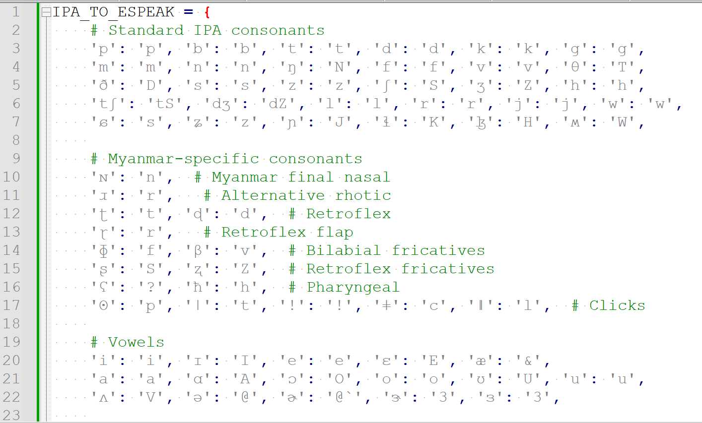
Introduction to Phonetics (Example Demo Application)
IPA2espeak
Run လုပ်လိုက်
Wav ဖိုင် ထုတ်လိုက်
နားထောင် လိုက်
Mapping ကို ပြင်လိုက်

Slide 28
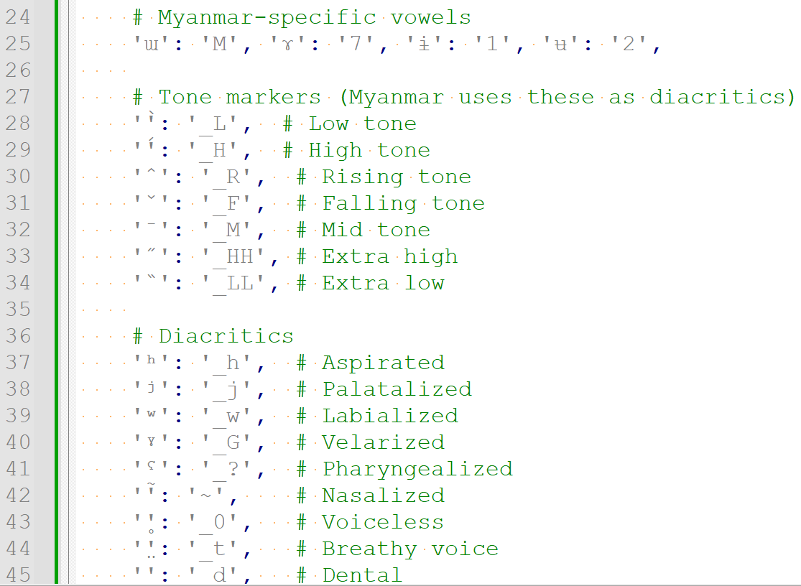
Introduction to Phonetics (Example Demo Application)
တကယ်တမ်း ခေါင်းစားတာက myG2P မှာ ထပ်ဖြည့်ထားတဲ့ အပိုင်းတွေကို mapping လုပ်ရတဲ့အပိုင်းပါ

Slide 29
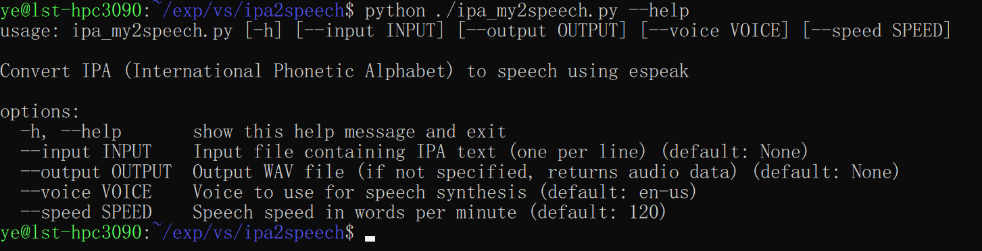
Introduction to Phonetics (Example Demo Application)

Slide 30
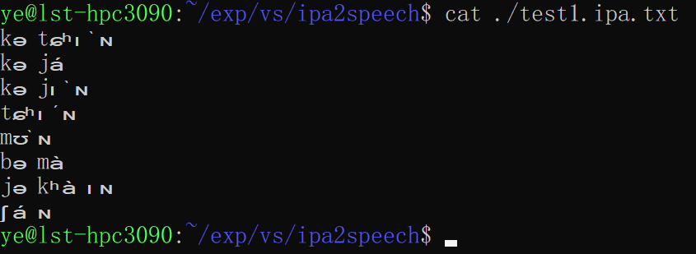
Introduction to Phonetics (Example Demo Application)
ဆရာ ဘာတွေ ရိုက်ထည့်ထားတာလဲ ဖတ်နိုင်တဲ့သူက ဖတ်ပေးကြပါဦး

Slide 31
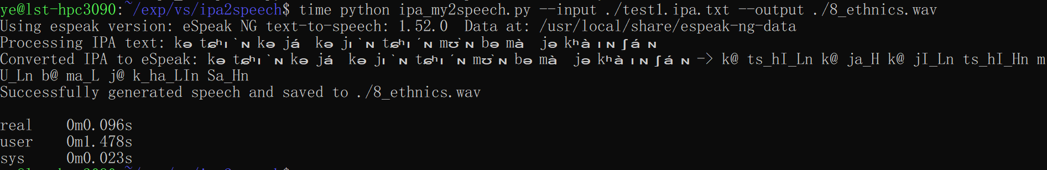
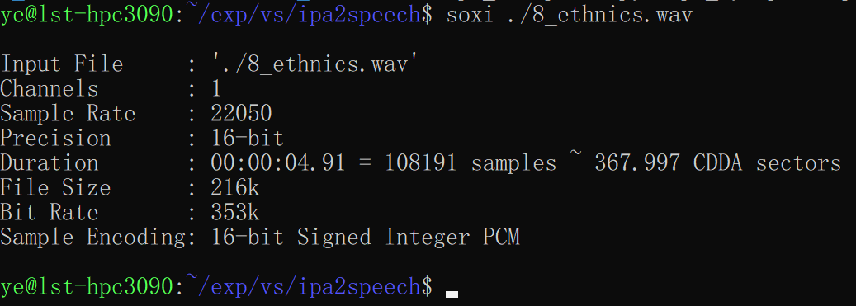
Introduction to Phonetics (Example Demo Application)
ရှေ့က IPA input ဖိုင်ကနေ wave ဖိုင် (i.e. အသံဖိုင်) အဖြစ် ပြောင်းပြမယ်
Soxi command နဲ့ wavefile information ကို ကြည့်လို့ ရတယ်။

Slide 32

Introduction to Phonetics (Example Demo Application)
Conversion လုပ်ပြီး ရလာတဲ့ wavefile ကို နားထောင်ကြည့်ကြရအောင်
8_ethnics.wav

Slide 33
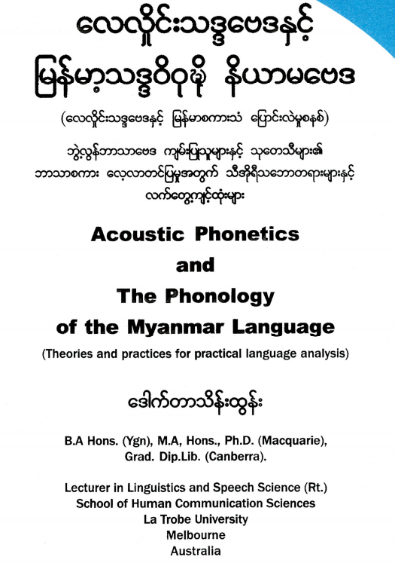
Introduction to Phonetics (Burmese)
တကယ်တမ်း မြန်မာစာနဲ့ ပတ်သက်တဲ့ phonetic, speech တွေကို လုပ်မယ် ဆိုရင် ဖတ်ကို ဖတ်ကြရလိမ့်မယ်
သံပြင်း/သံညှင်း ပြောင်းတဲ့ ကိစ္စတွေ
တနည်းအားဖြင့် G2P ကိစ္စတွေ နဲ့ ပတ်သက်ပြီး အသေးစိတ် study လုပ်ထားတယ်
စာအုပ် အနေနဲ့ရော၊ PDF ဖိုင်အနေနဲ့ပါ သိမ်းထားတယ်
လိုအပ်တဲ့အခါမှာ အသုံးဝင်လို့

Slide 34
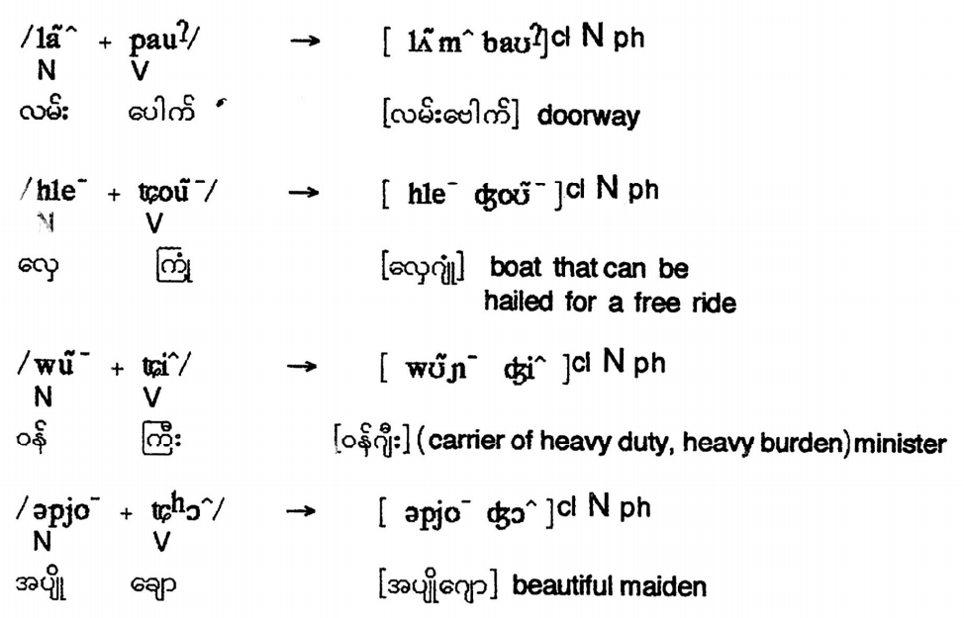
Introduction to Phonetics (Burmese)

Slide 35
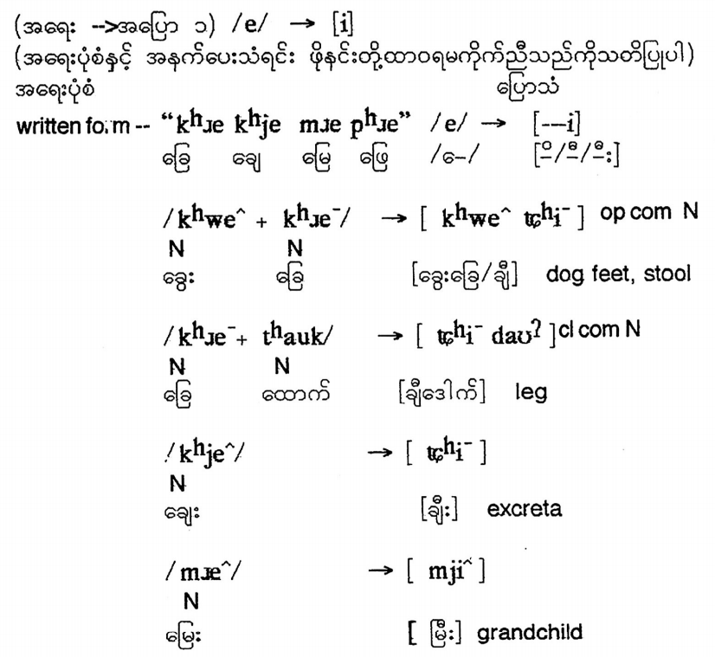
Introduction to Phonetics (Burmese)
မြန်မာစာမှာက ရေးတဲ့အတိုင်း မဖတ်တာတွေ အများကြီးပဲ
ရေးတော့အမှန် ဖတ်တော့ အသံ
Rule နဲ့ လုပ်ကြည့်ခဲ့တယ်
Exceptional rule တွေ အများကြီးပါပဲ
ဆရာ့ G2P paper မှာ ဖော်ပြထားပါတယ်

Slide 36
Introduction to Phonetics (Phonetic vs Phonology)
Phonetic
Studies the physical aspects of speech sounds: how they’re produced (articulation), transmitted (acoustics), and perceived (hearing).
Focuses on all possible sounds humans can make, regardless of language.
Example: Analyzing how the tongue moves for the "t" sound in "tea" vs. "tree."

Slide 37
Introduction to Phonetics (Phonetic vs Phonology)
Phonology
Studies how sounds function systematically in a particular language.
Focuses on meaningful sound patterns (e.g., why "pat" and "bat" are distinct words in English).
Example: The rule that English plural "-s" sounds like /s/ (cats) or /z/ (dogs).
TL;DR: Phonetics = raw sounds; Phonology = sound rules in a language.

Slide 38
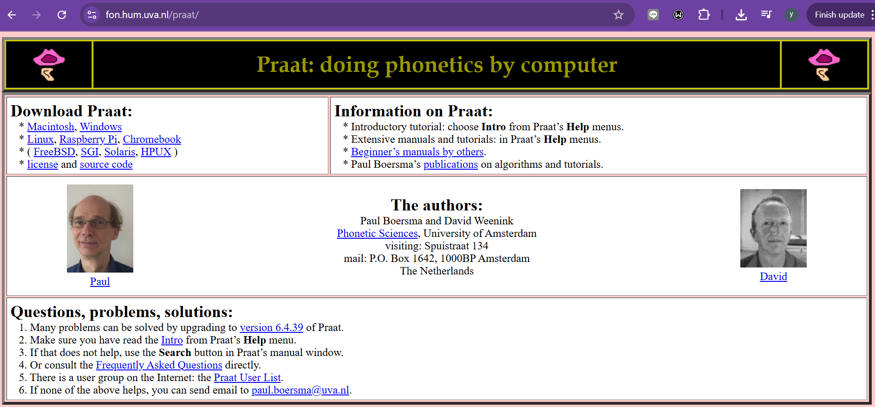
Praat
Praat Homepage: https://www.fon.hum.uva.nl/praat/

Slide 39
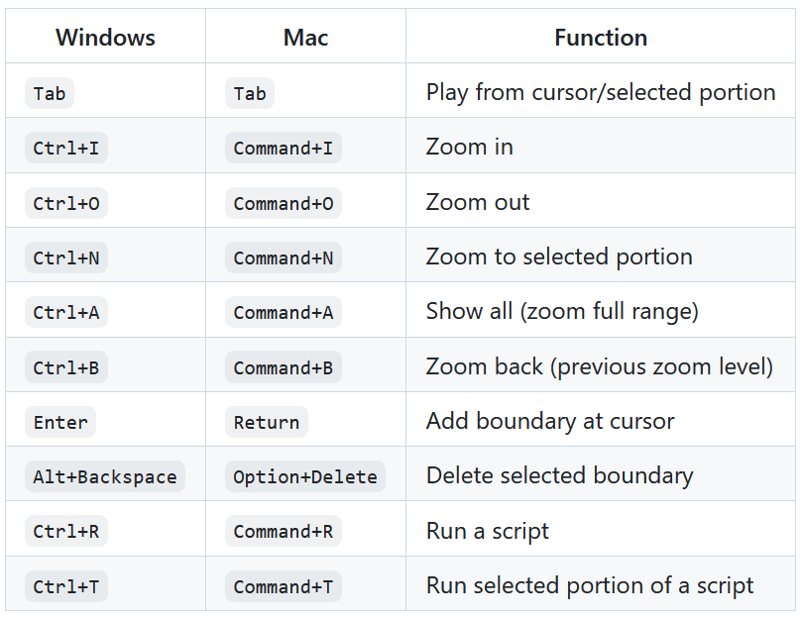
Praat (Useful Shortcuts)
Praat ကို စသုံးစမှာ ခက်လိမ့်မယ်
Shortcut key တွေကို သိထားမှ အလုပ်လုပ်ရတာ အဆင်ပြေလိမ့်မယ်

Slide 40
Preparing Myanmar Language Vowels
အ၊ အာ၊ အိ၊ အီ၊ အု၊ အူ၊ အေ၊ အဲ၊ အော
လေ့လာမိသလောက်၊ တကယ်တမ်းက (အ အာ အိ အု အေ အဲ အော) နဲ့တင် လုံလောက်ပါတယ်
Coding လုပ်ဖို့အတွက်က Unicode နံပါတ်တွေပါ သိထားသင့်တယ်
a (\u0061), ɑ (\u0069), i (\u0069), u (\u0075), e (\u0065), ɛ (\u025B), o (\u0075)

Slide 41
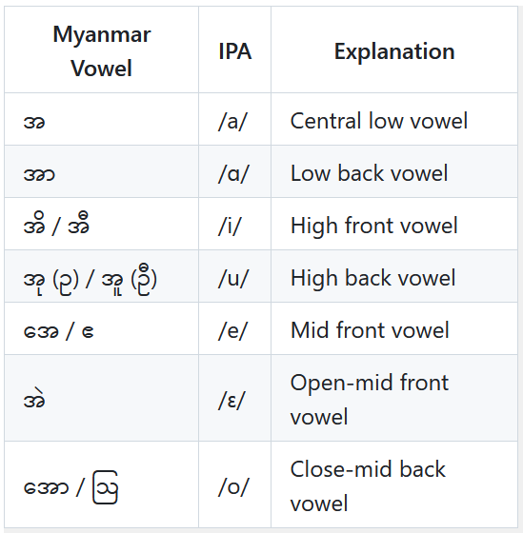
Preparing Myanmar Language Vowels
အားလုံး ညီအောင်ညှိပြီး recording လုပ်ကြပါ
လက်ရှိအတိုင်း အ၊ အာ၊ အိ၊ အု၊ အေ၊ အဲ၊ အော ဆိုပြီး အသံသွင်းလည်း အဆင်ပြေပါတယ်
သို့မဟုတ် အ၊ အာ၊ အိ၊ အီ၊ အု၊ အူ၊ အေ၊ အဲ၊ အော၊ အော်၊ အံ၊ အား ဆိုပြီး အသံသွင်းကြမယ် ဆိုရင်လည်း အားလုံးညှိပြီး လုပ်ကြပါ

Slide 42
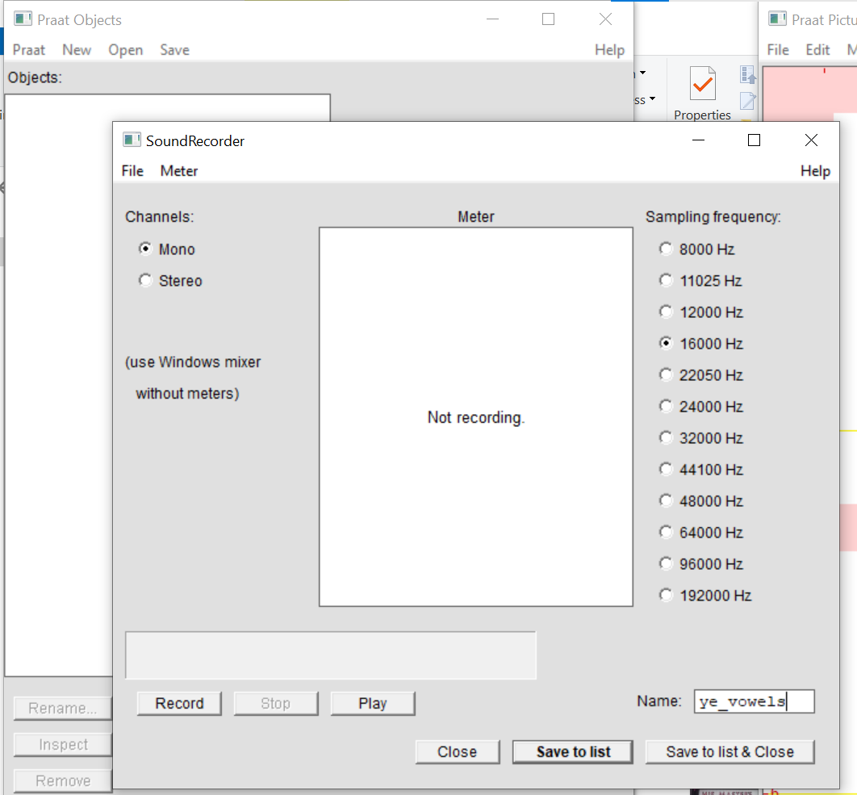
Recording
အဆင်ပြေတဲ့ recorder နဲ့ recording လုပ်လို့ ရတယ်
Praat ကို သုံးပြီး လုပ်တာက ပိုကောင်းတယ်
Noise မများတဲ့ နေရာမှာ အသံသွင်းပါ

Slide 43
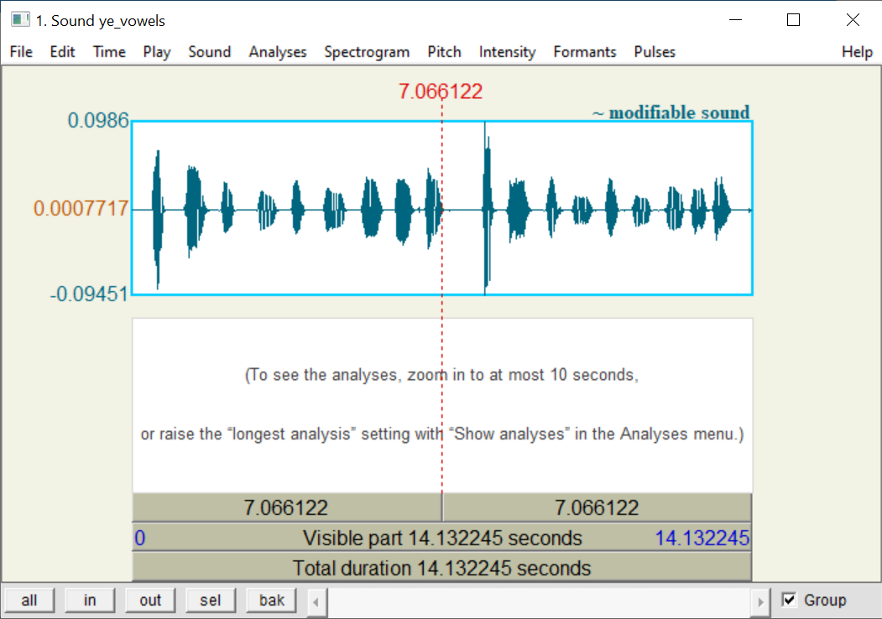
Formant Tracking
အ၊ အာ၊ အိ၊ အီ၊ အု၊ အူ၊ အေ၊ အဲ၊ အော
နှစ်ခါ အသံသွင်းခဲ့တယ်

Slide 44
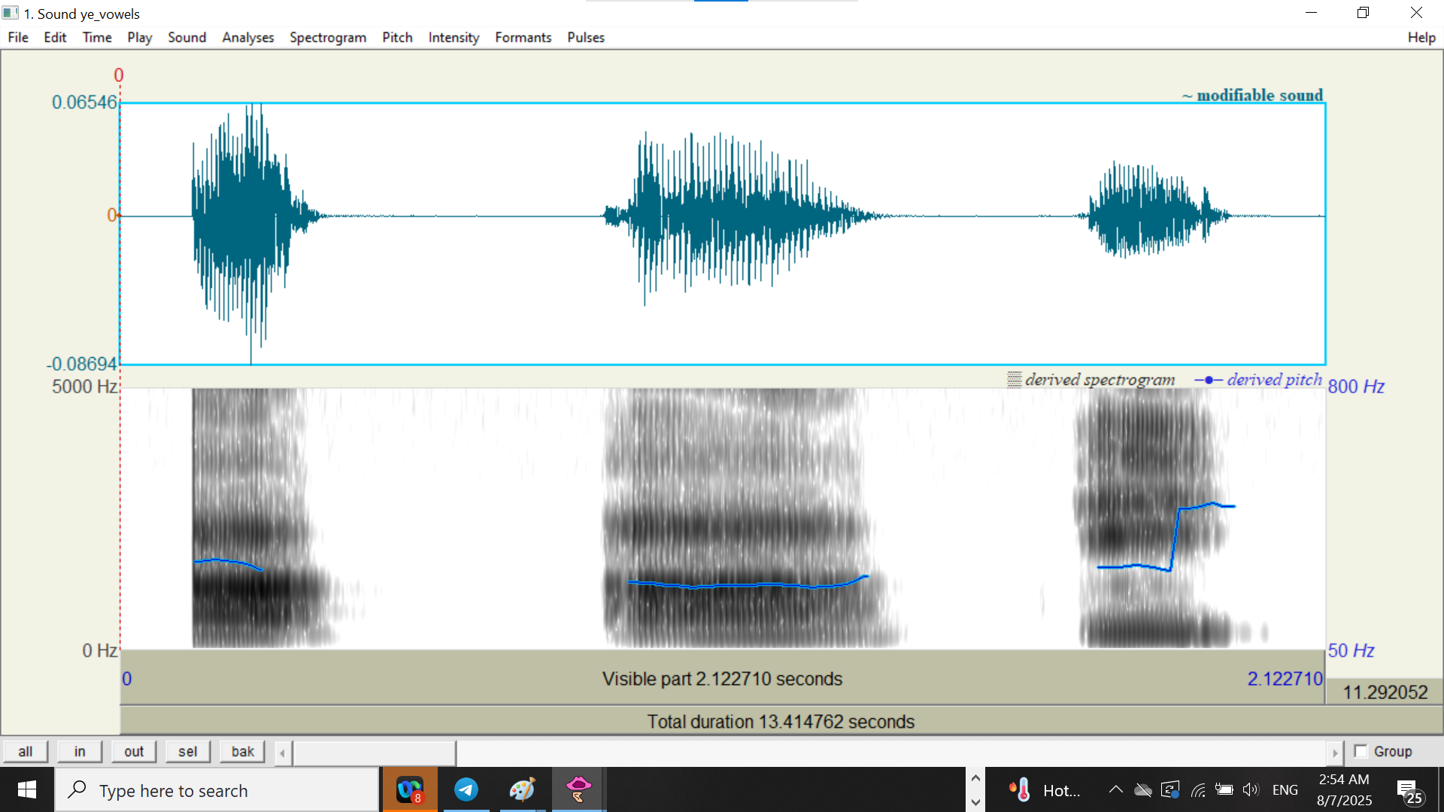
Formant Tracking
Selection မှတ်ထားတဲ့ အပိုင်းကို Ctrl+N နဲ့ Zoom in လုပ်ကြည့်ပြီး Vowel sound တွေကို လေ့လာပါ

Slide 45
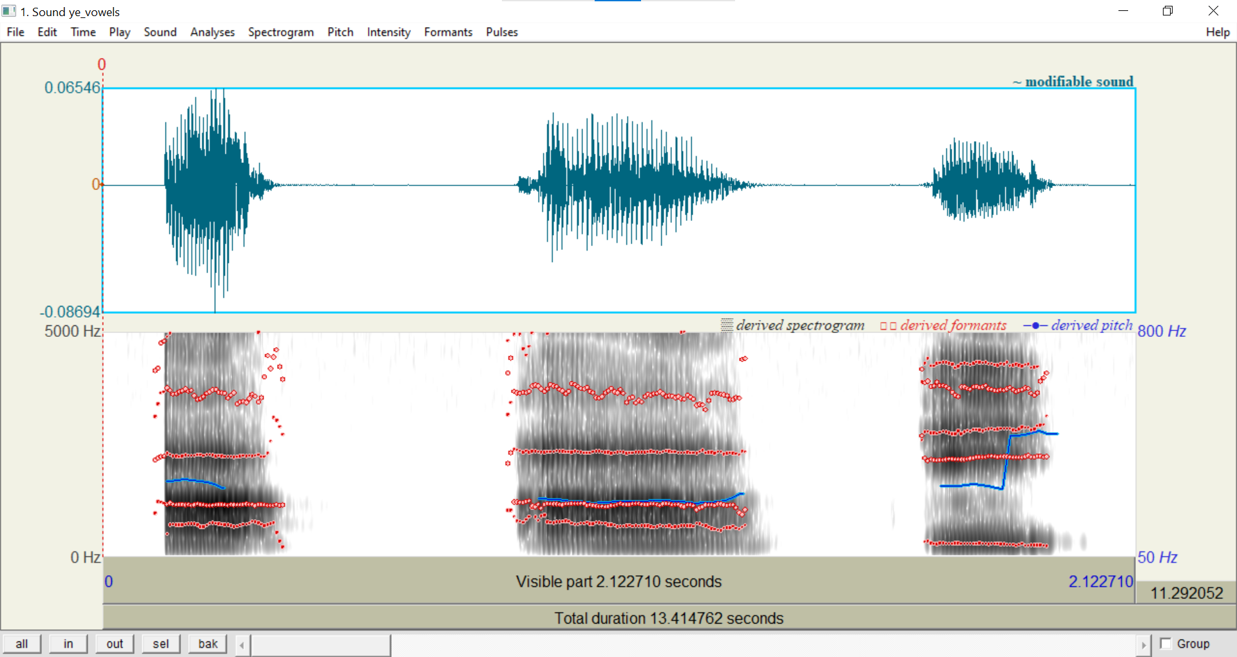
Formant Tracking
Formants menu အောက်က Show formants ကို နှိပ်လိုက်ရင် formant line တွေကို အနီရောင်နဲ့ ပြပေးမယ်

Slide 46
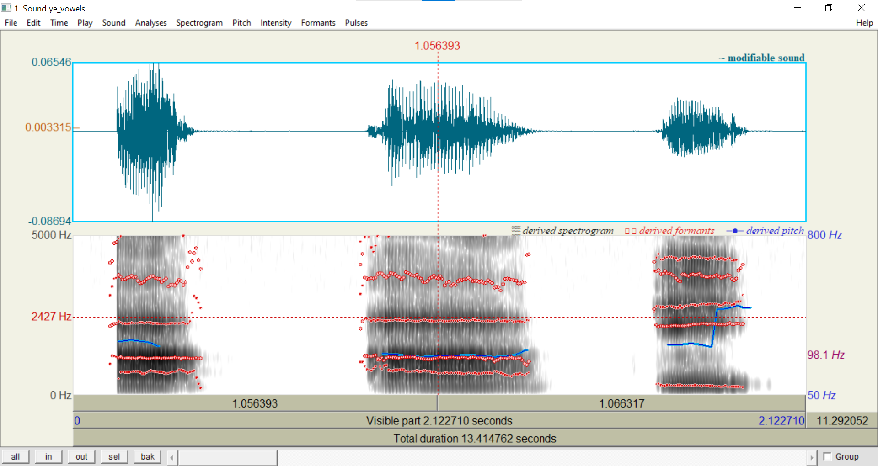
Formant Tracking

Slide 47

Formant Tracking

Slide 48
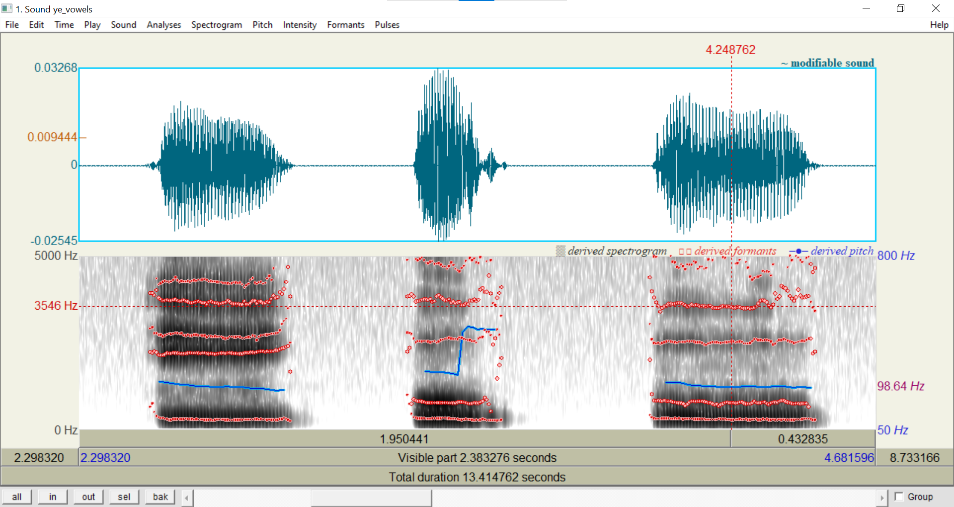
Formant Tracking (Check OK?!)

Slide 49
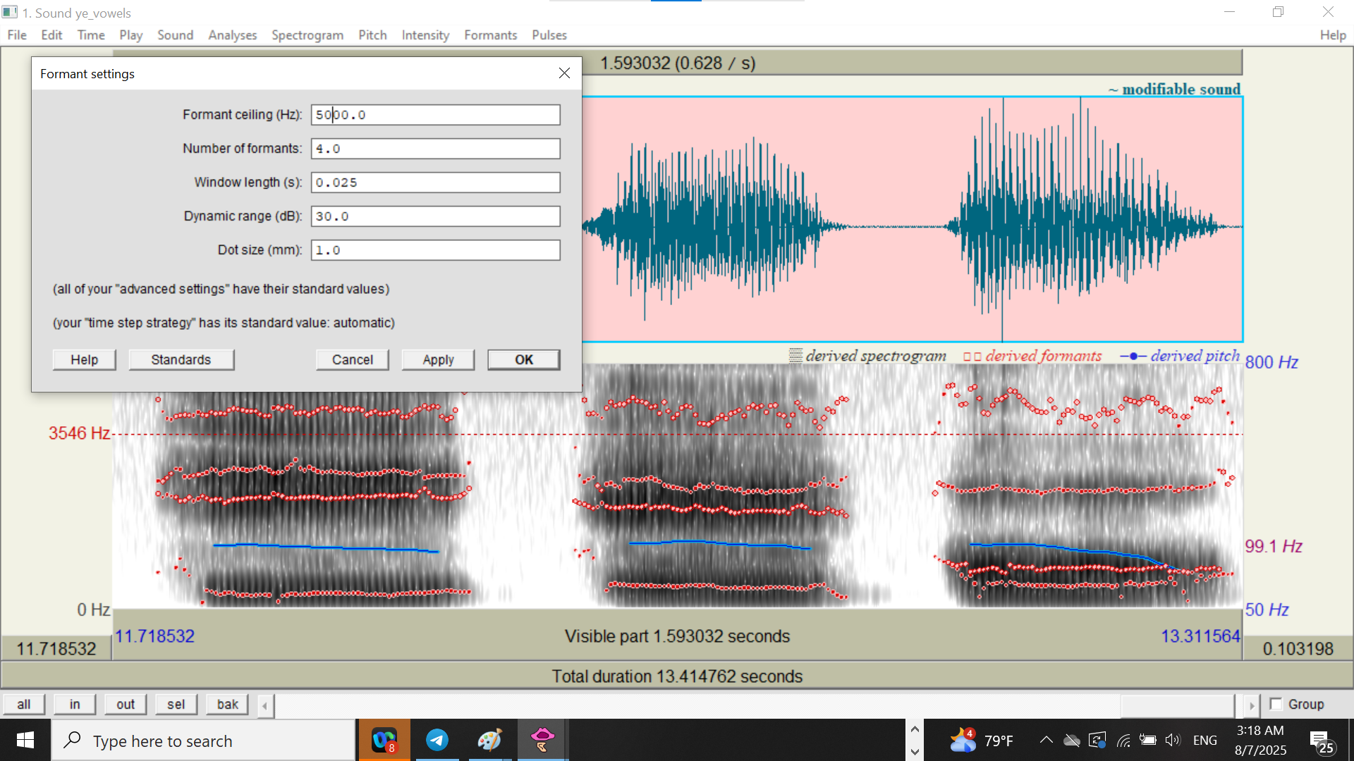
Formant Tracking (setup, 5500 for female, 5000 for male)
Notes:
5500 for female and 500 for male

Slide 50
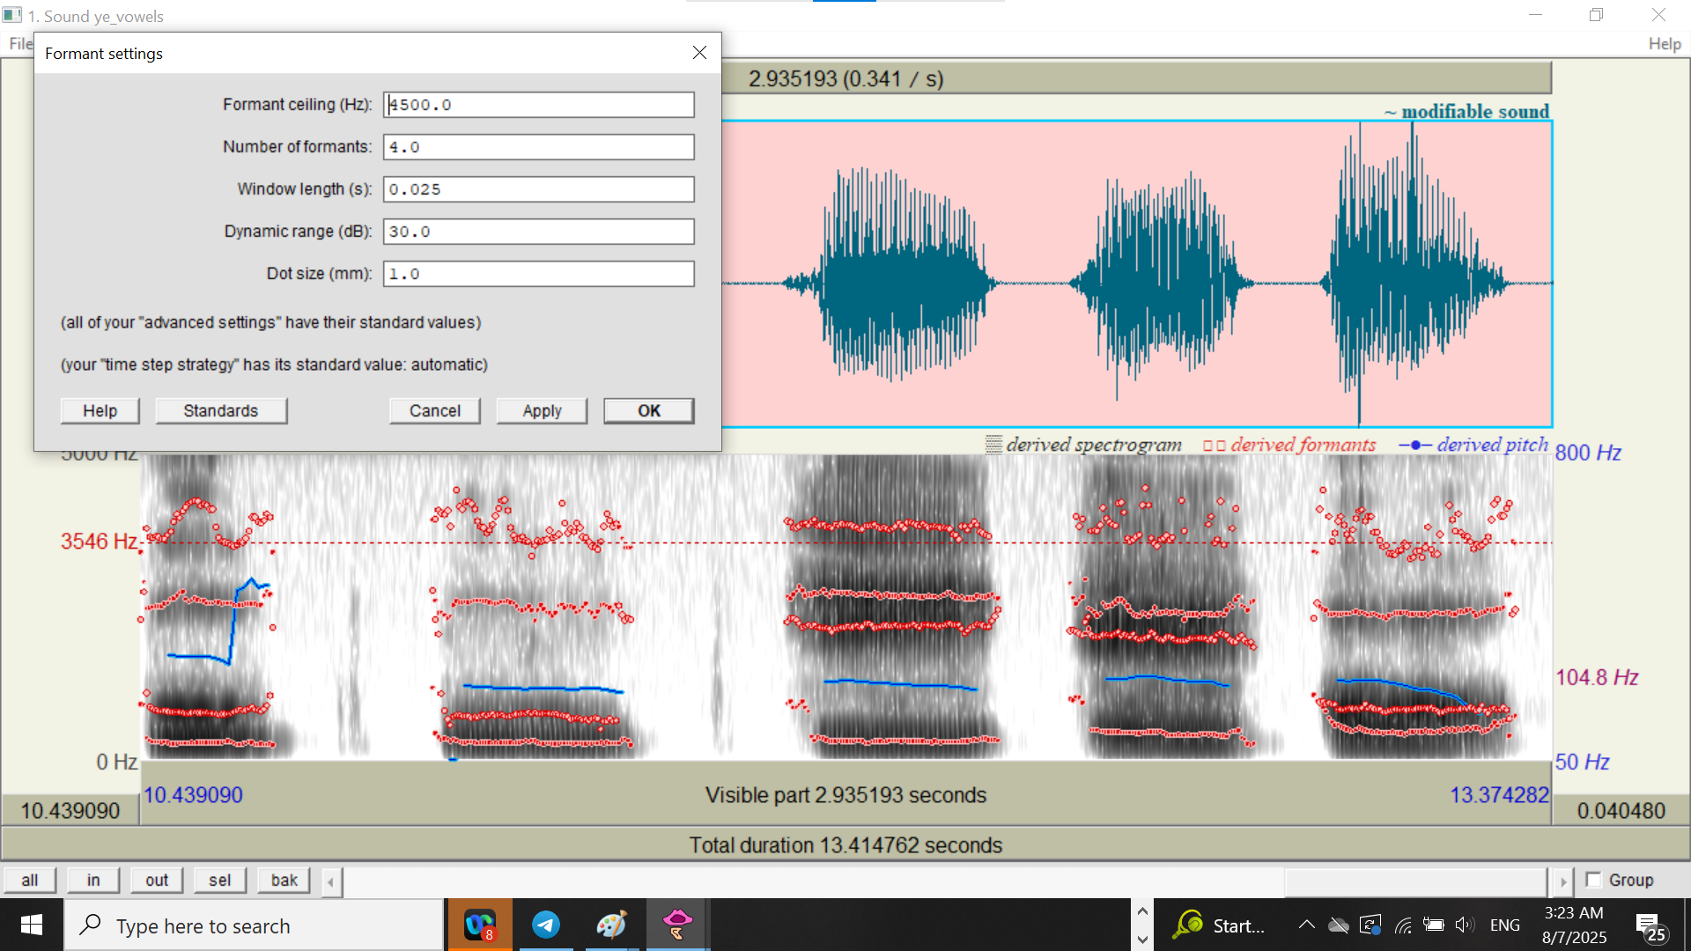
Formant Tracking (You have to adjust formant settings)

Slide 51
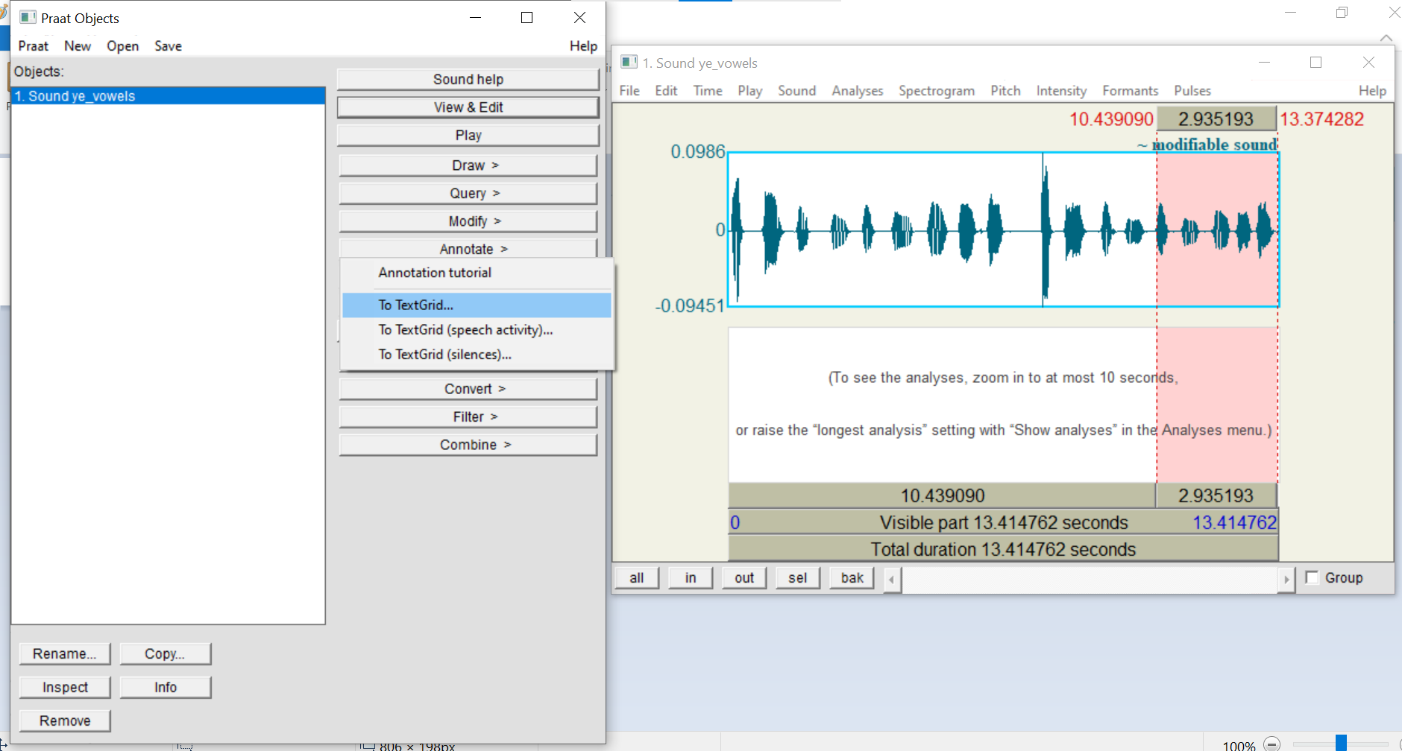
Annotation
ဒီနေရာမှာ annotation ဆိုတာက အသံသွင်းထားတဲ့ အ၊ အာ၊ အု စတာတွေကို တစ်ပိုင်းချင်းစီ ဘယ်အသံက ဘာဆိုတာကို လေဘယ်ထိုးတဲ့ အလုပ်ပါ

Slide 52
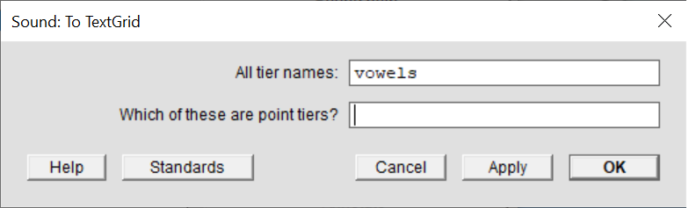
Annotation (Single tier is OK)
Tier က တစ်ခုပဲ ထားပါ။ vowels ဆိုပြီး နာမည်ပေးပြီးတော့။
Which of these are point tiers? ဆိုတဲ့ textbox ကိုတော့ blank လုပ်ပါ။

Slide 53
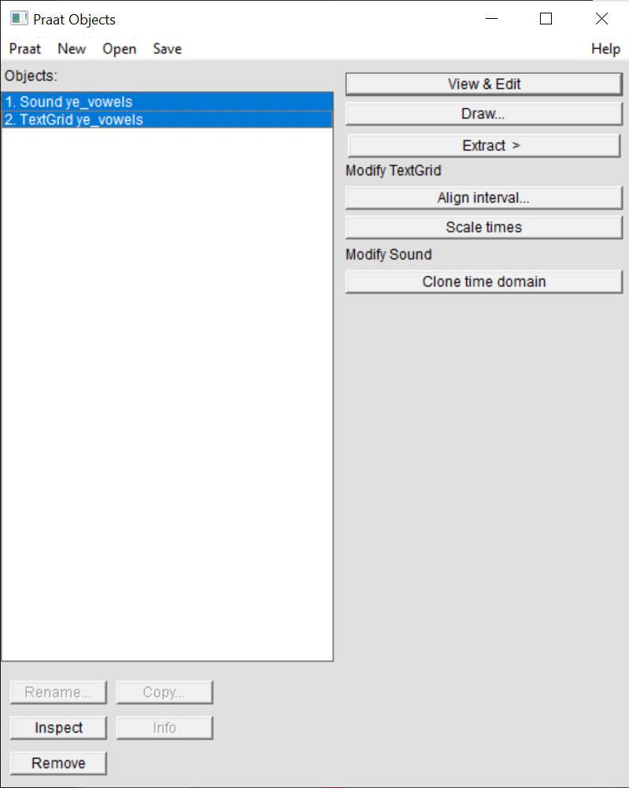
Annotation
Sound ရော textGrid ရော နှစ်မျိုးစလုံးကို selection မှတ်ပါ
ပြီးမှ Annotation လုပ်ပါ

Slide 54
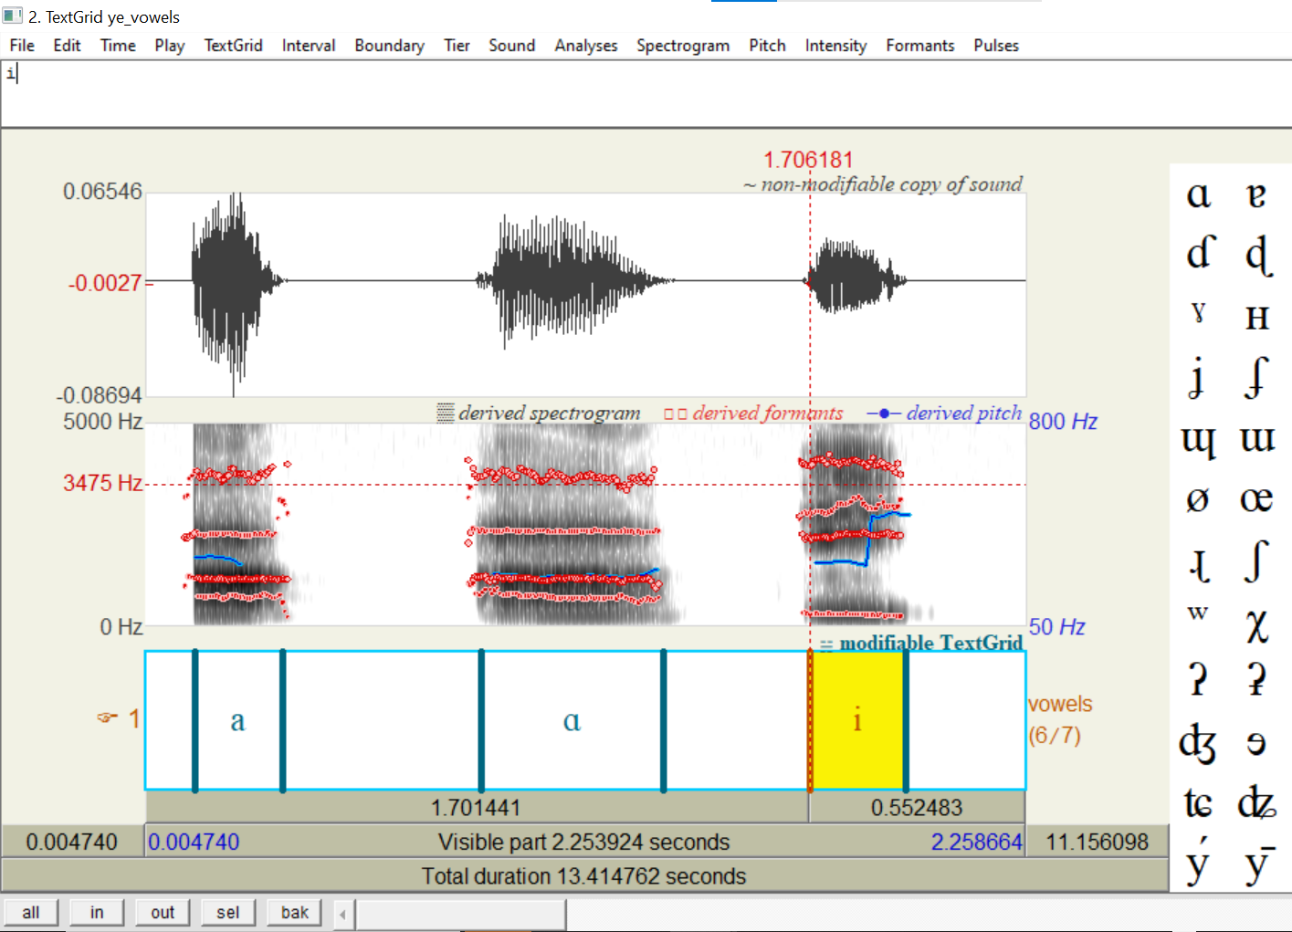
Annotation
IPA နဲ့ မထိုးနိုင်ရင်လည်း Roma character နဲ့ ထိုးလည်း ရပါတယ်

Slide 55
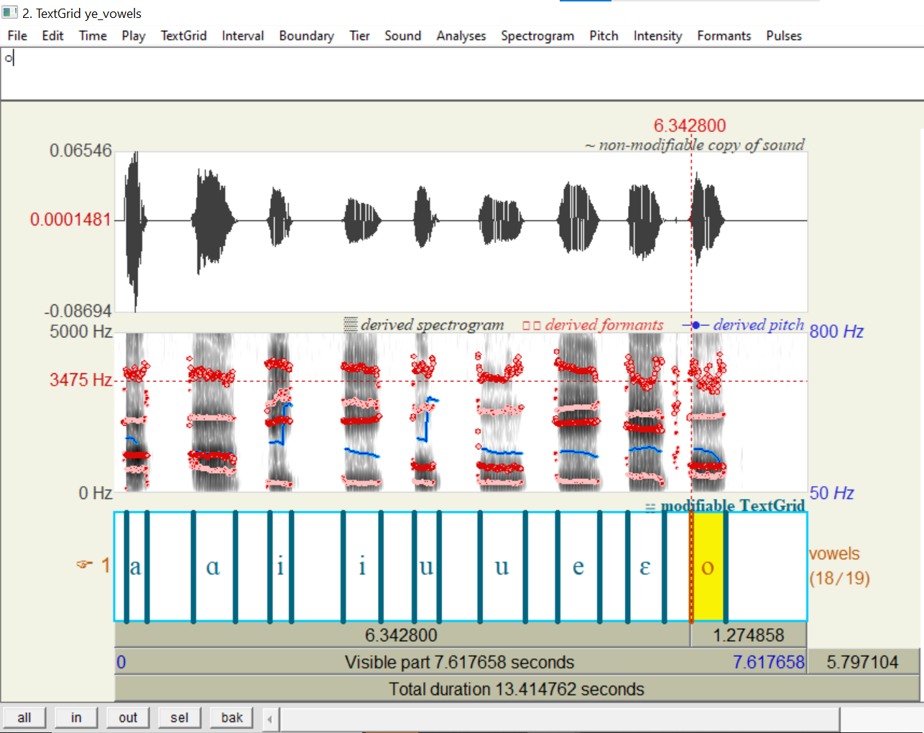
Annotation
Annotation လုပ်ထားတာတွေကို ပြန်စစ်ပါ
Formant တွေကိုလည်း ပြန်စစ်ပါ

Slide 56

Annotation
Vowel အသံအားလုံးကို segmentation လုပ်ပြီး annotation လုပ်ပြီးပြီလား စစ်ပါ

Slide 57

Annotation
Wavefile saving

Slide 58

Annotation
textGrid file saving

Slide 59

Annotated Spectrum to F1, F2, F3
To Formant (Burg)
The Burg algorithm is a method used in speech analysis, particularly within software like Praat, to estimate formant frequencies from a sound signal.

Slide 60

Annotated Spectrum to F1, F2, F3
Annotation လုပ်တုန်းက ထားခဲ့တဲ့ setting နဲ့ တူတူ ထားရမယ်

Slide 61

Annotated Spectrum to F1, F2, F3
Praat Script ကို သုံးပြီး run မယ်
https://www.eleanorchodroff.com/tutorial/PraatScripting.pdf

Slide 62

Annotated Spectrum to F1, F2, F3
Selection လုပ်ထားတဲ့ အပိုင်းကိုပဲ ရွေးပြီး run ခိုင်းတာလည်း လုပ်လို့ ရတယ်

Slide 63

Annotated Spectrum to F1, F2, F3
ဒီ variable name တူအောင် ထားရမယ်

Slide 64

Annotated Spectrum to F1, F2, F3
Extracted F1, F2, F3

Slide 65

Annotated Spectrum to F1, F2, F3
ဖိုင် ကို သိမ်းပါ

Slide 66

Coding for Drawing Vowel Chart

Slide 67

Coding for Drawing Vowel Chart
လက်တွေ့မှာ လေဘယ်က ထပ်နေတာမျိုးလည်း ဖြစ်နိုင်တယ်

Slide 68

Coding for Drawing Vowel Chart
Coding နဲ့ ဝင်ညှိထားတယ်

Slide 69

Coding for Drawing Vowel Chart (with R)
R source code နဲ့ ဆွဲထားတာ
R programming ကို သုံးပြီး ဆွဲရင်တော့ graph က ပိုအဆင်ပြေလိမ့်မယ်
ကိုယ်စက်ထဲမှာ R programming ထည့်ပြီး ဆွဲချင်တဲ့သူတွေအတွက် R code ကိုလည်း ရှဲပေးထားပါမယ်

Slide 70

Conclusion
ဆရာ့ရဲ့ vowel space ဇယား
Average ယူထားတာ

Slide 71
Conclusion
Phonetic နဲ့ ပတ်သက်ပြီး မိတ်ဆက်ပေးခဲ့တယ်
မြန်မာစာ Phonetic သမိုင်းကြောင်းလည်း အကျဉ်း မိတ်ဆက်ပေးခဲ့တယ်
IPA
IPA to Speech TTS ကို အလွယ် လုပ်ပြခဲ့တယ်
Praat software ကို မိတ်ဆက်ပေးခဲ့တယ်
အသံက တကယ်က မြန်မာ vowel အကုန်ကို အသံသွင်းလည်း ရတယ်
အားလုံးညှိလုပ်ကြဖို့ လိုအပ်တယ်
တစ်ယောက်ချင်းစီရဲ့ vowel chart ကို assignment အနေနဲ့ လုပ်ကြရအောင်
Praat ဖိုင်ရော၊ vowel chart ဖိုင်ရော zip ဖိုင်နဲ့ zip လုပ်ပြီး တင်ကြပါ
Graph မှာ title က ကိုယ့်နာမည်တပ်ပါ
Zip ဖိုင်ကလည်း ကိုယ့်နာမည် တပ်ပါ

Slide 72
Thank you!
Q&A?
(ykt.nlp.ai@gmail.com)

Slide 73
References
Listen Lab, Make your own vowel chart: https://www.youtube.com/watch?v=BGW8J4cG0qY
Praat Keyboard Shortcuts: https://www.fon.hum.uva.nl/praat/manual/Keyboard_shortcuts.html
Praat Short Tutorial: https://web.stanford.edu/dept/linguistics/corpora/material/PRAAT_workshop_manual_v421.pdf
Segmentation and Annotation in Praat: https://aletheiacui.github.io/tutorials/segmentation_with_praat.html
Vowels Phonetic Symbols: https://www.fon.hum.uva.nl/praat/manual/Phonetic_symbols__vowels.html
https://www.tuninst.net/ENG-PHON/Eng-con-vow/con-vow.htm
Kelly, N. An Acoustic Analysis of Burmese Tone.
https://sealang.net/sala/archives/pdf8/thein-tun1982acoustic.pdf
https://openresearch-repository.anu.edu.au/server/api/core/bitstreams/1ce9e47a-e371-4873-8fce-97903a176a4f/content
Thein-Tun, U. "Some Acoustic Properties of Tones in Burmese". In Bradley, D. editor, Papers in Southeast Asian Linguistics No. 8: Tonation. A-62:77-116

Slide 74
References
Behr, Narinthorn. (2018). Contrast in vowel quality in Burmese and Thai Mon varieties: Phonetic indicators towards a restructured language. Kasetsart Journal of Social Sciences. 10.1016/j.kjss.2018.05.017.
https://en.wikipedia.org/wiki/Burmese_phonology
https://ipa-reader.com/
https://englishwithlucy.com/phonemic-chart/
https://www.ipachart.com/
https://en.wikipedia.org/wiki/HMV
https://en.wikipedia.org/wiki/Pe_Maung_Tin
https://en.wikipedia.org/wiki/Lilias_Armstrong
https://my.wikipedia.org/wiki/%E1%80%96%E1%80%B1%E1%80%99%E1%80%B1%E1%80%AC%E1%80%84%E1%80%BA%E1%80%90%E1%80%84%E1%80%BA
https://en.wikipedia.org/wiki/Cardinal_vowels

Slide 75
References
Ellis, A.J. (1845). The Alphabet of Nature. Bath.
Bell, A.M. (1867). Visible Speech. London.
https://en.wikipedia.org/wiki/International_Phonetic_Alphabet
https://en.wikipedia.org/wiki/Phonetic_transcription
https://www.internationalphoneticassociation.org/content/full-ipa-chart
https://www.phonetik.uni-muenchen.de/~hoole/kurse/movies/xray/xray_demo.html
https://github.com/ye-kyaw-thu/myG2P

